Slide 1

Лаборатория робототехники и мехатроники КубГУ

Slide 2
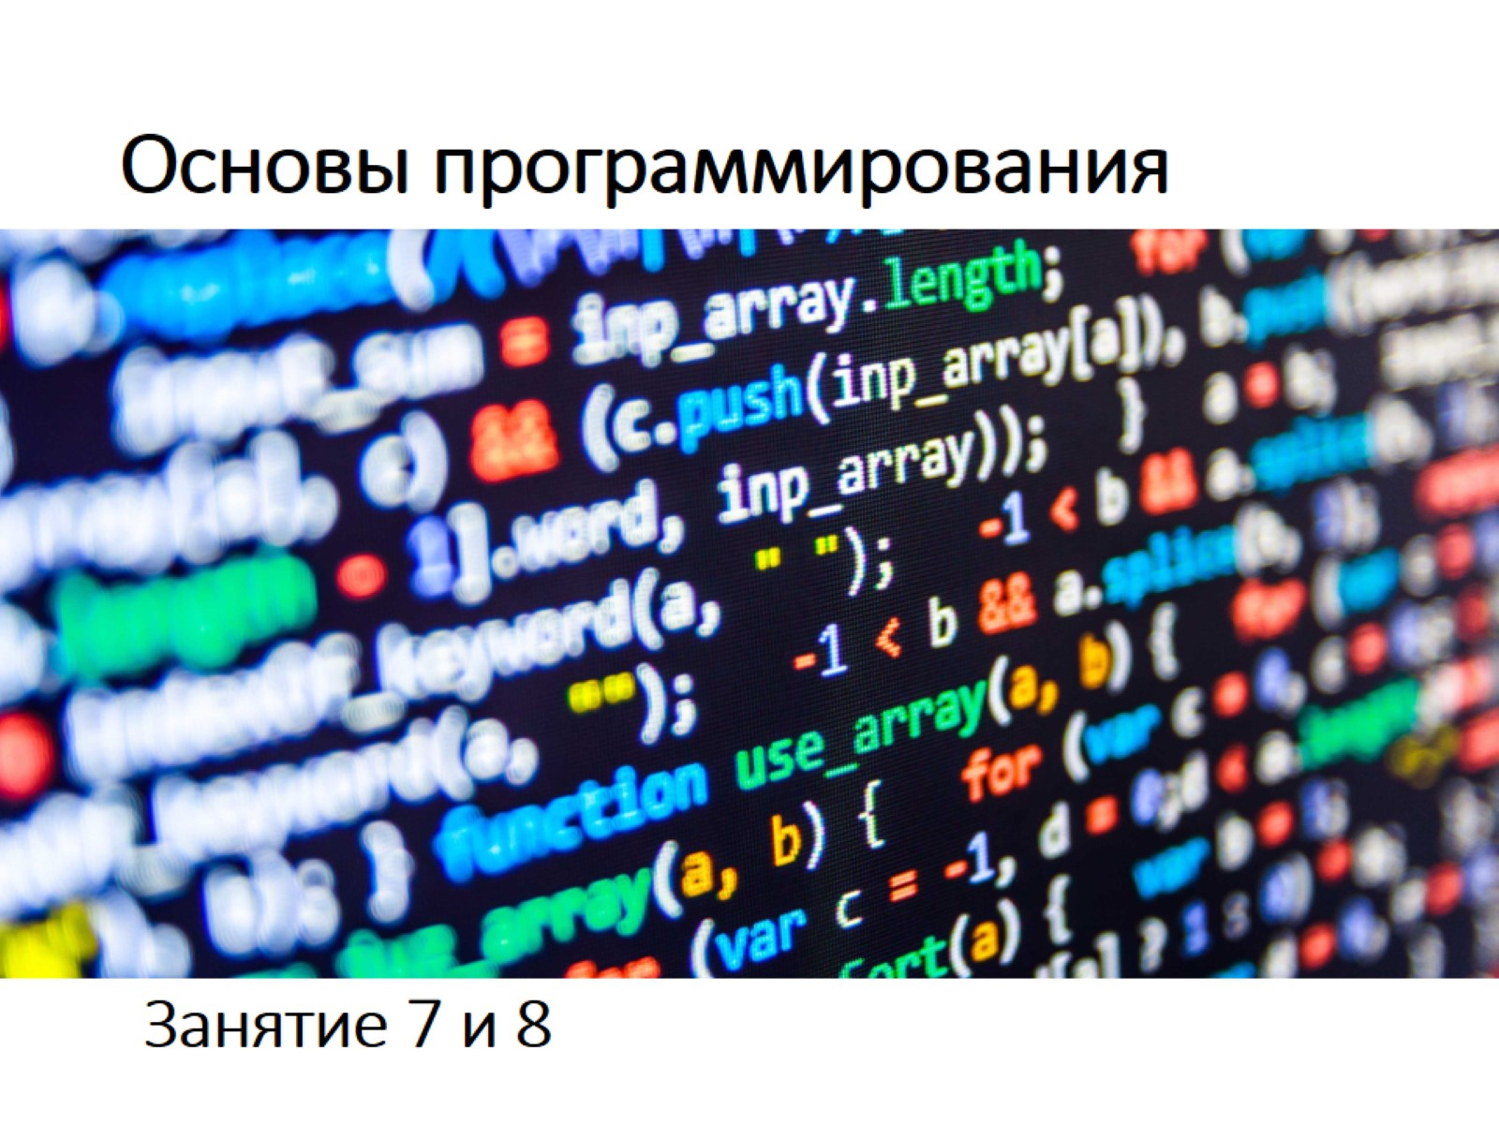
Основы программирования

Slide 3
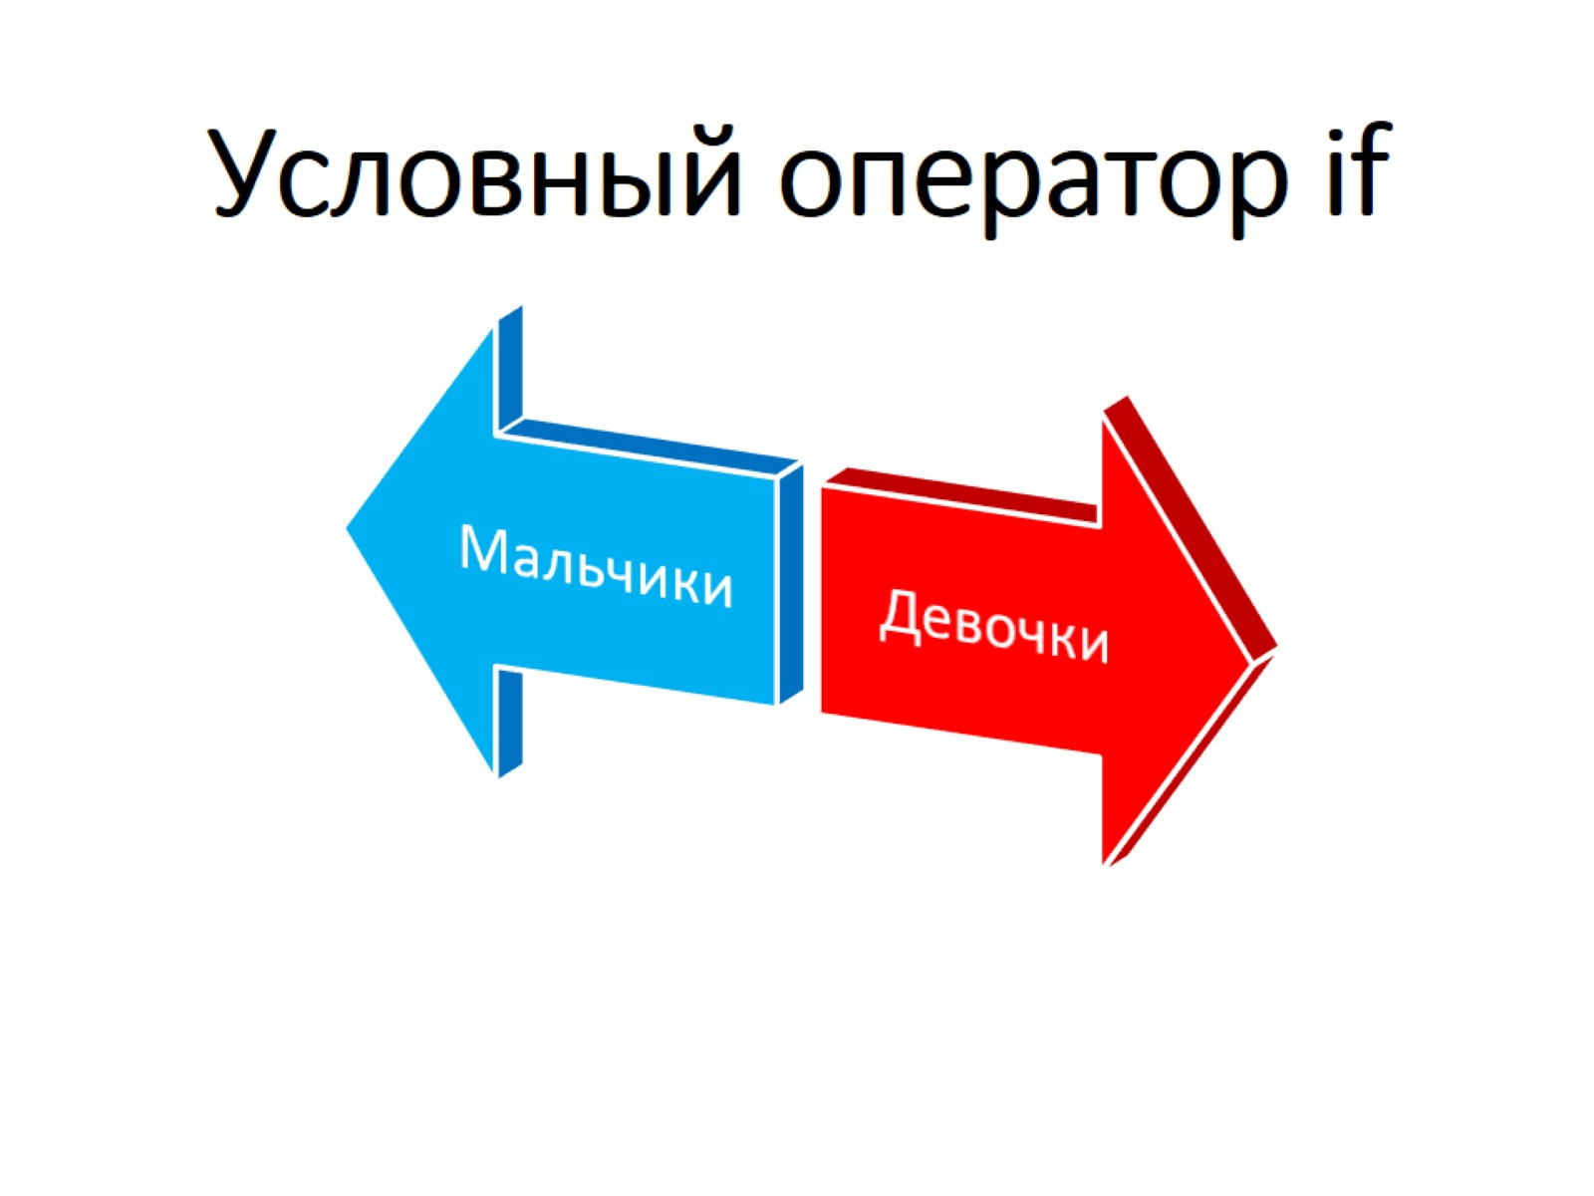
Условный оператор if

Slide 4
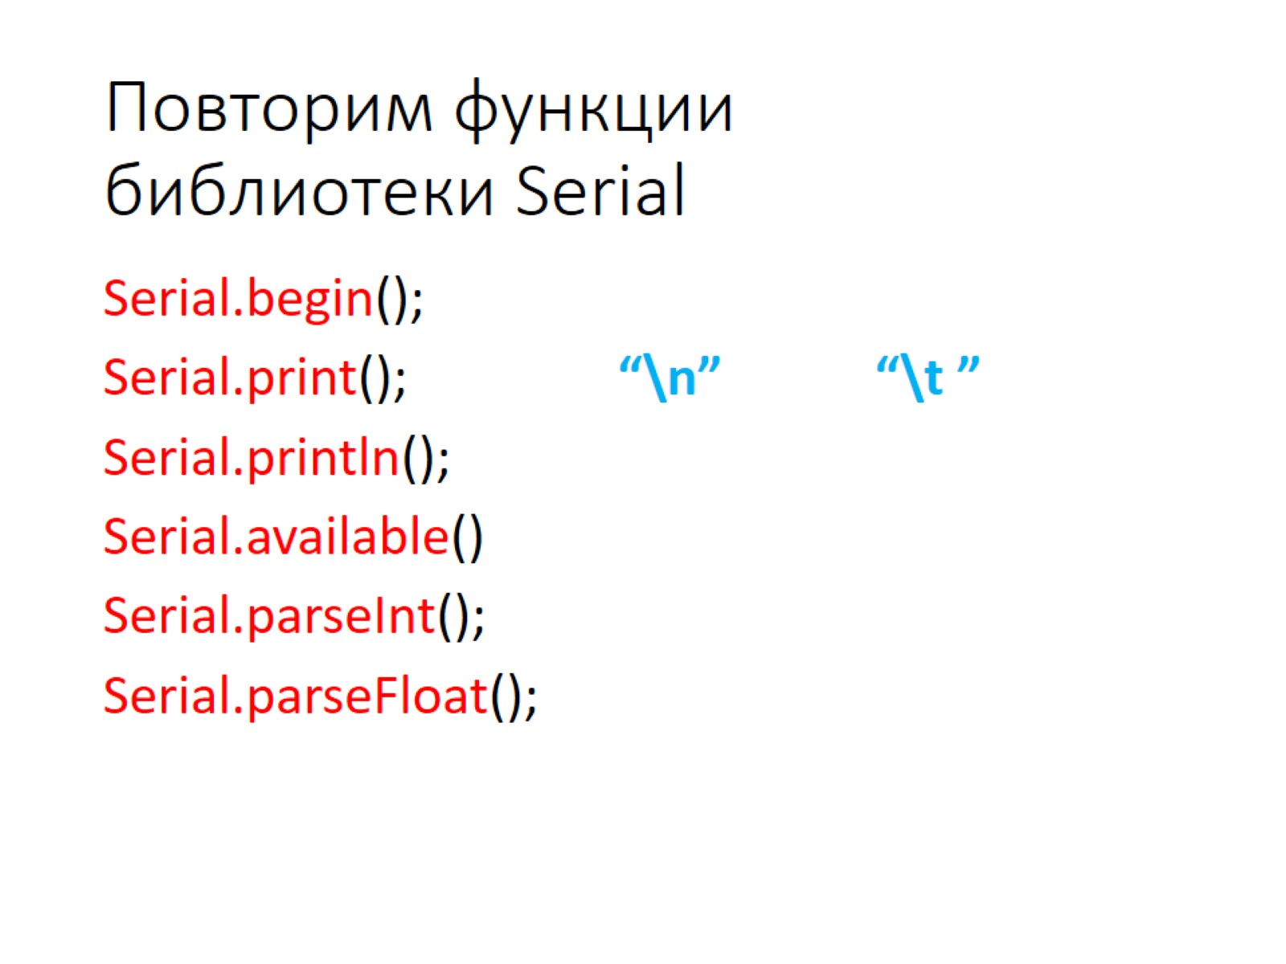
Повторим функции библиотеки Serial

Slide 5
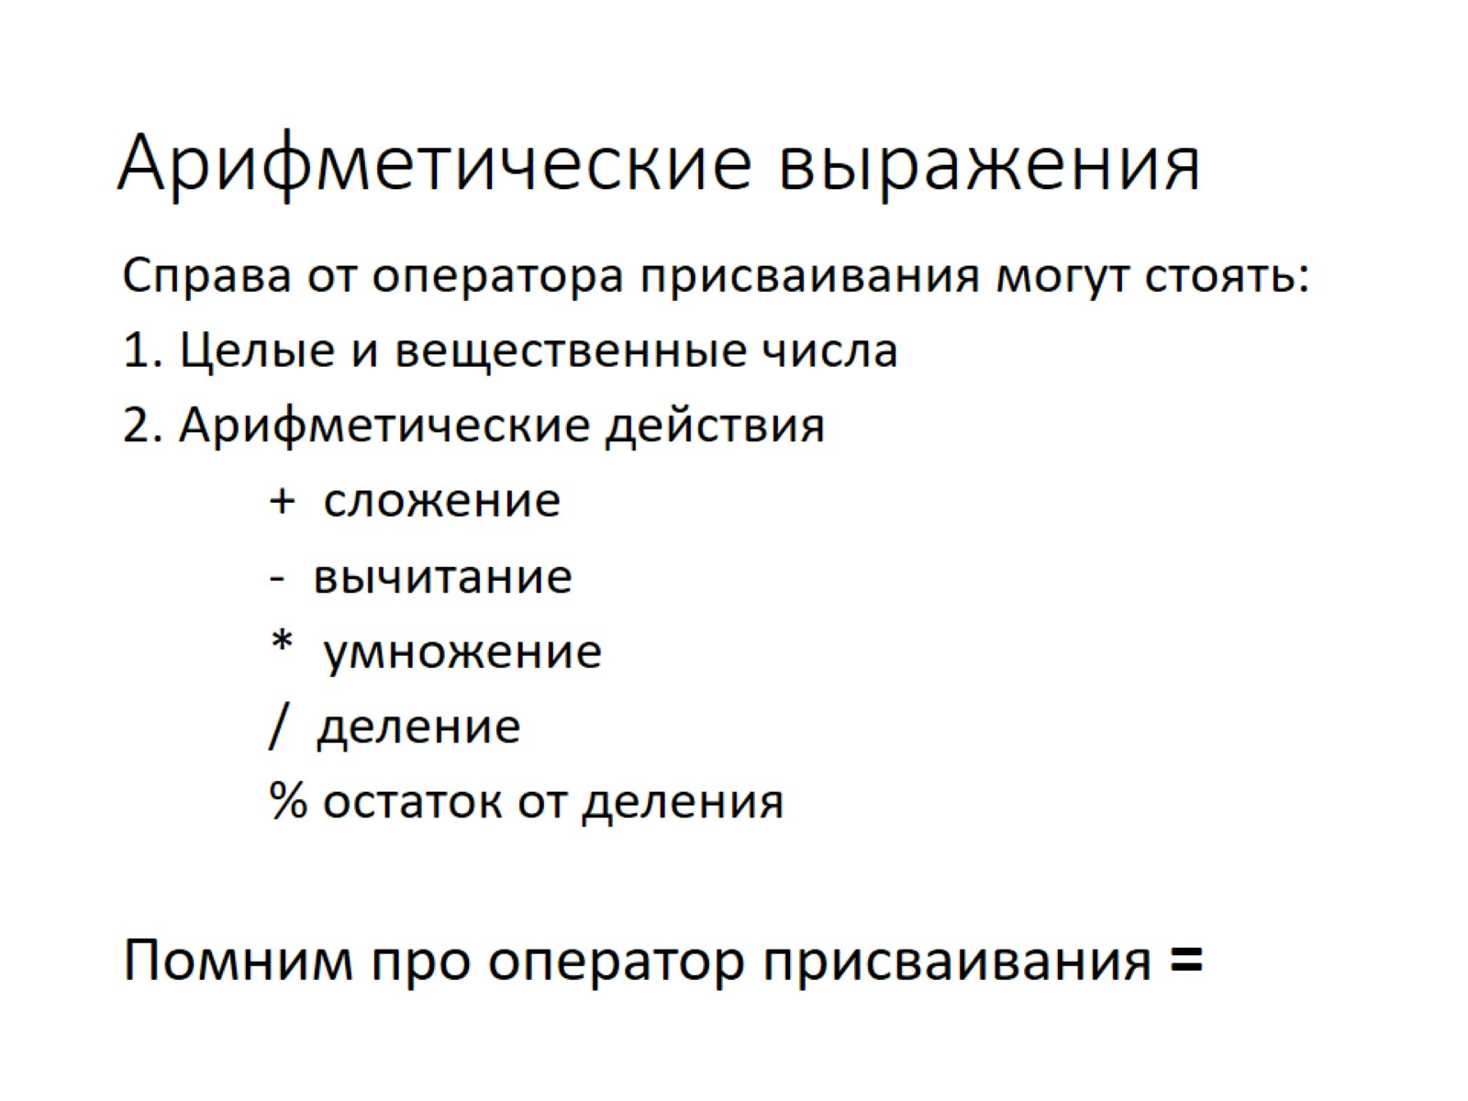
Арифметические выражения

Slide 6
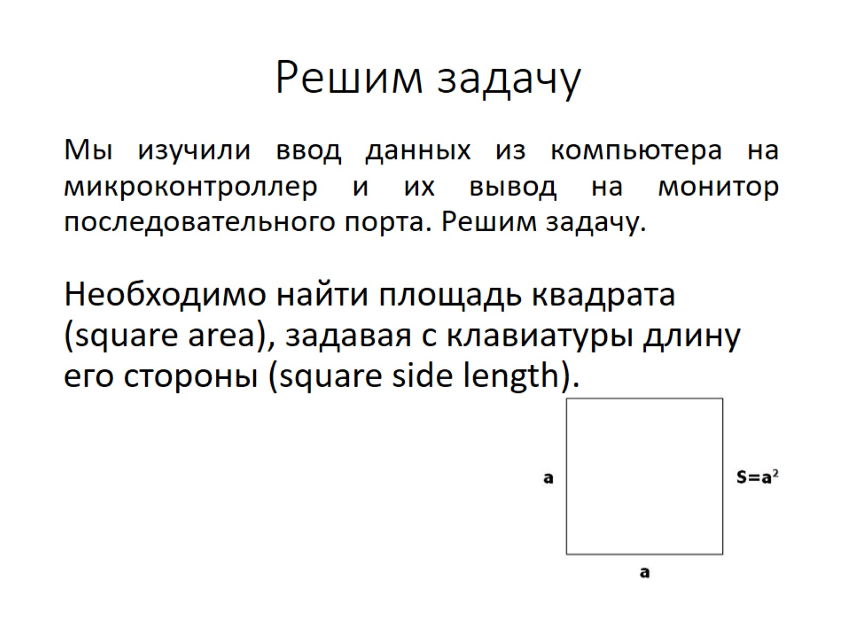
Решим задачу

Slide 7
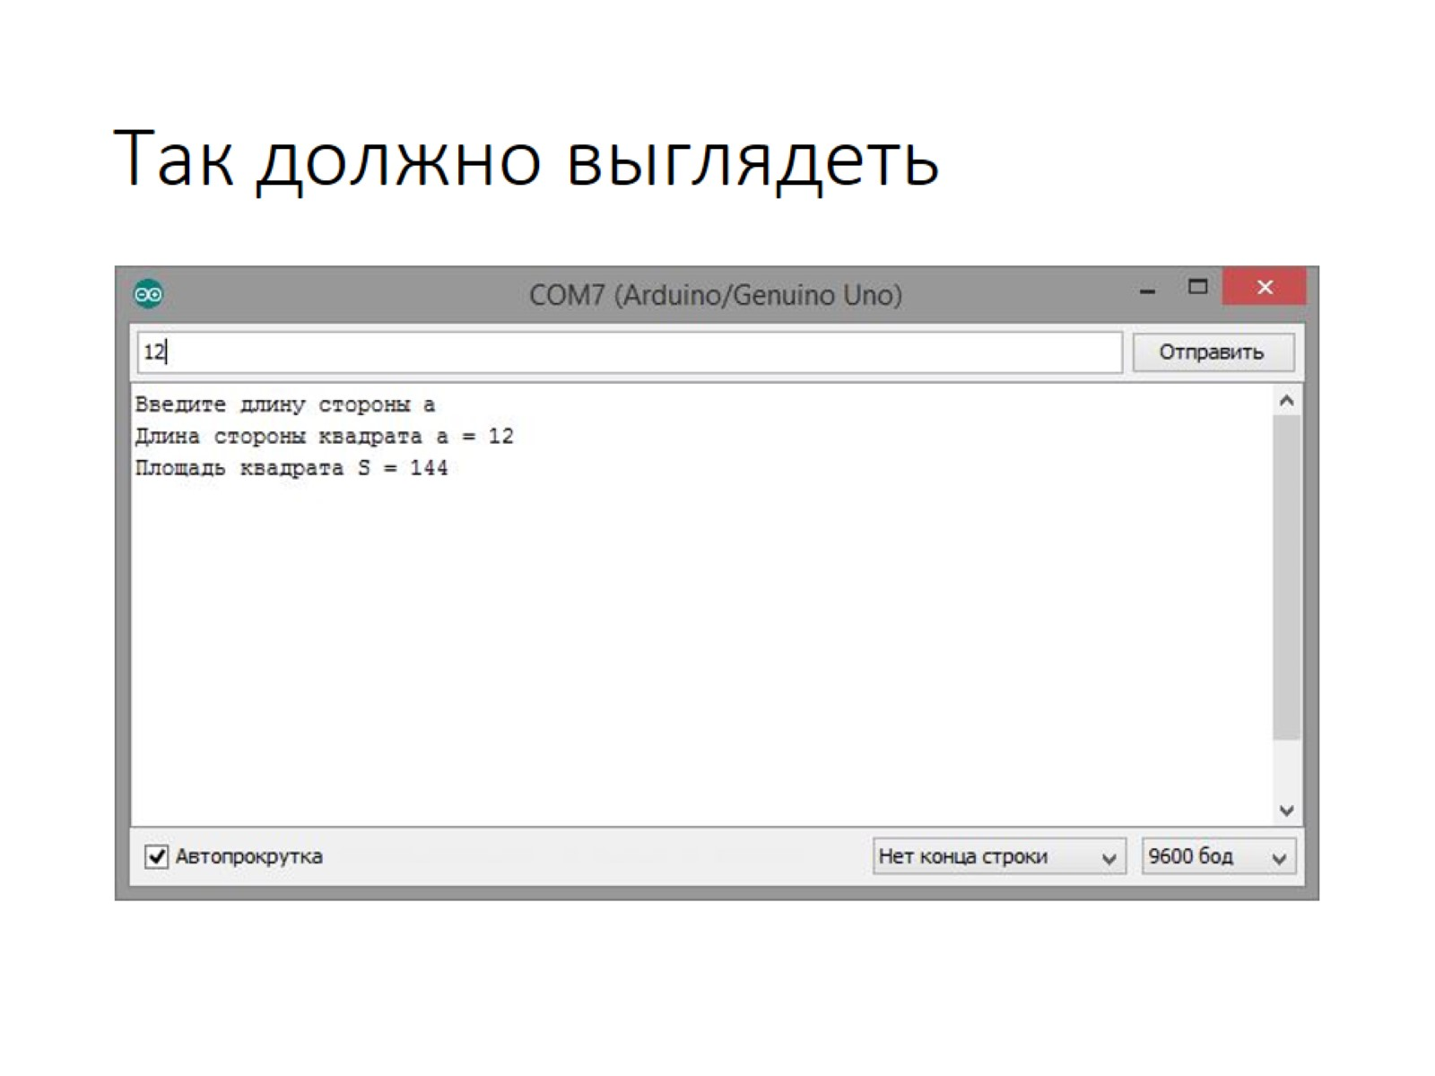
Так должно выглядеть

Slide 8
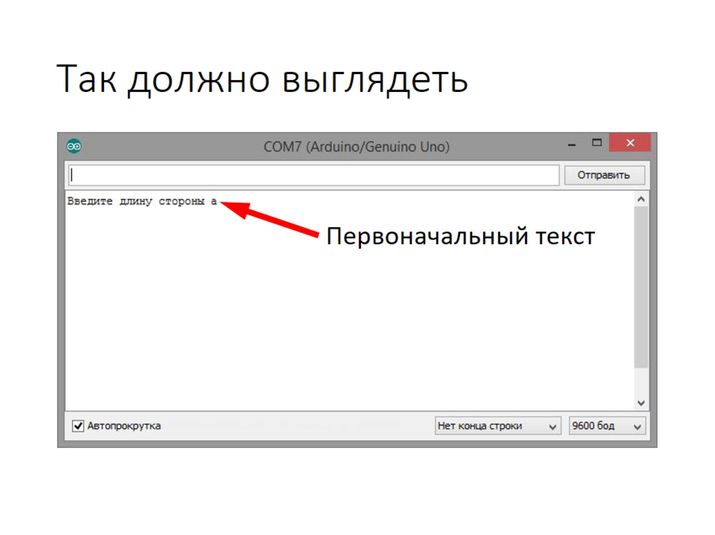
Так должно выглядеть

Slide 9
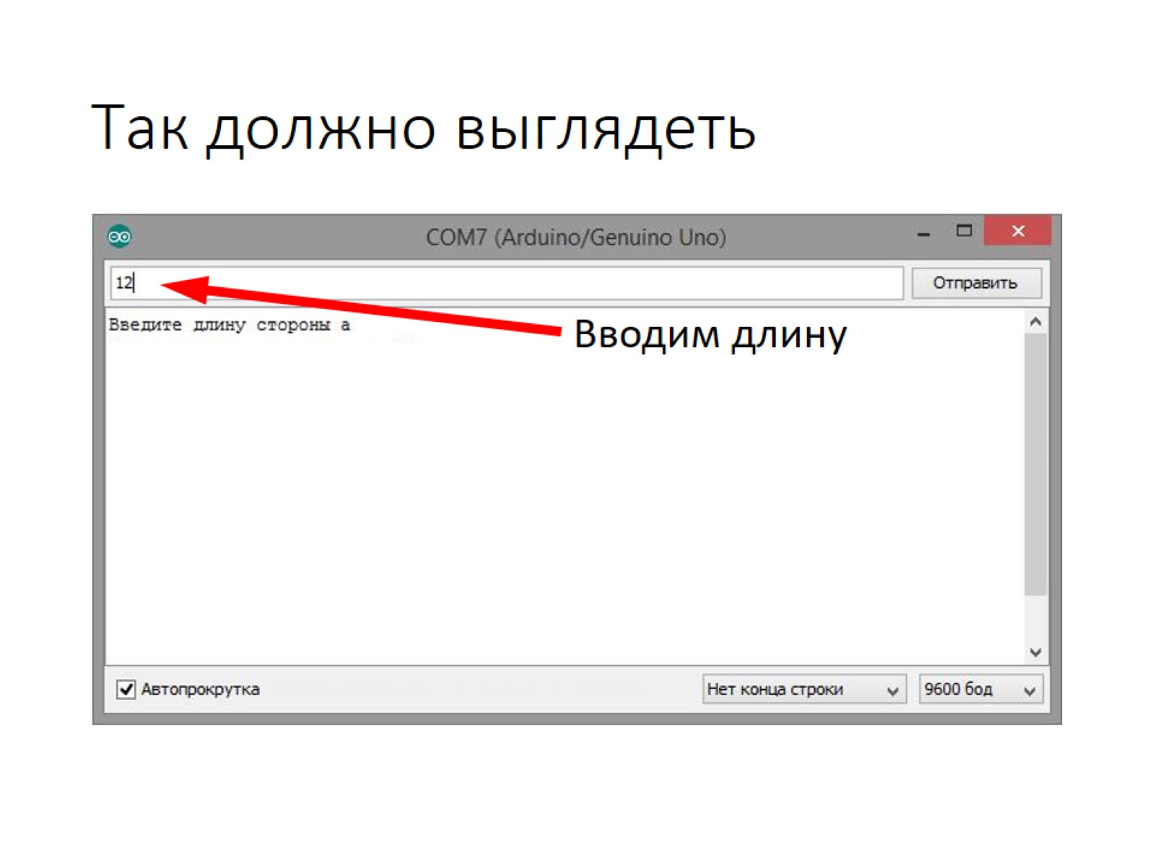
Так должно выглядеть

Slide 10
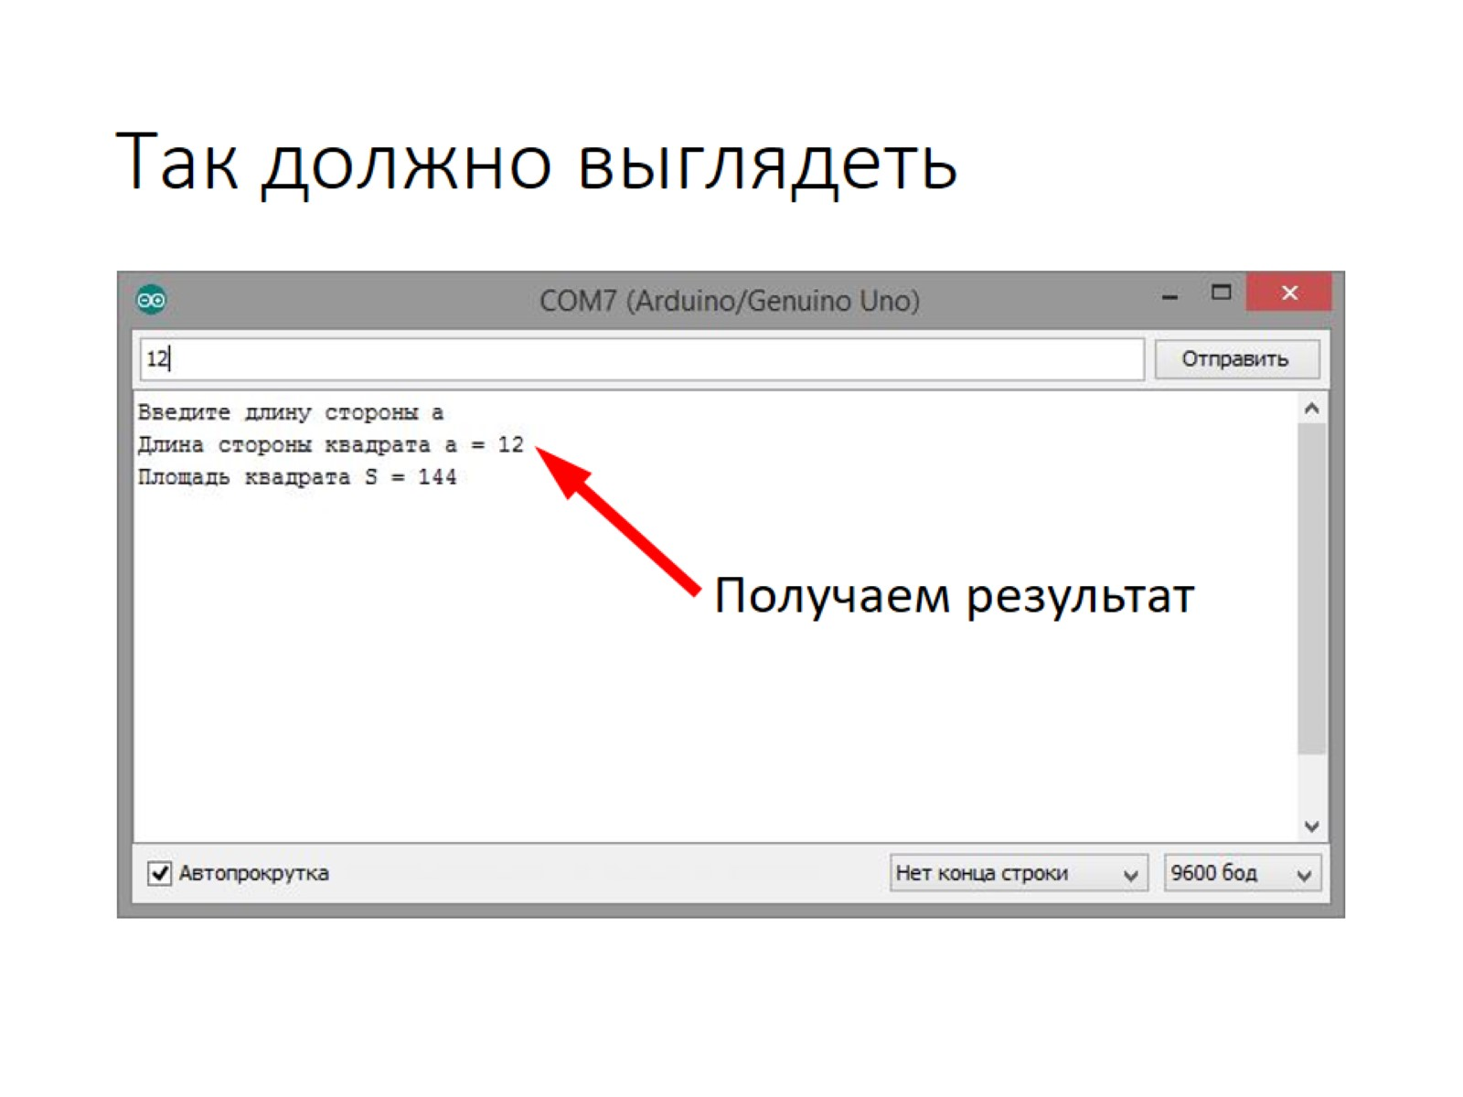
Так должно выглядеть

Slide 11
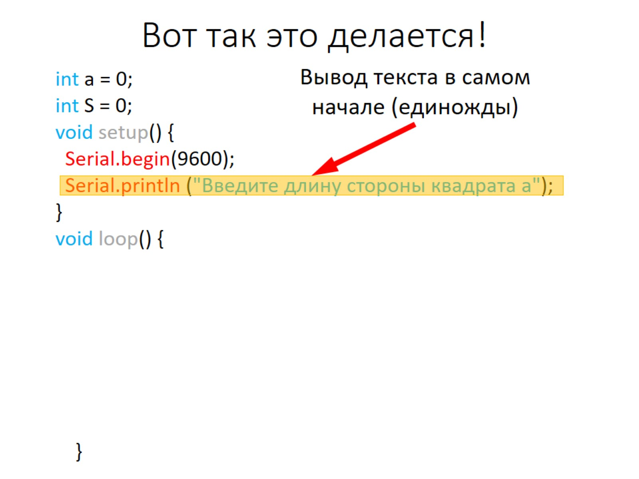
Вот так это делается!

Slide 12
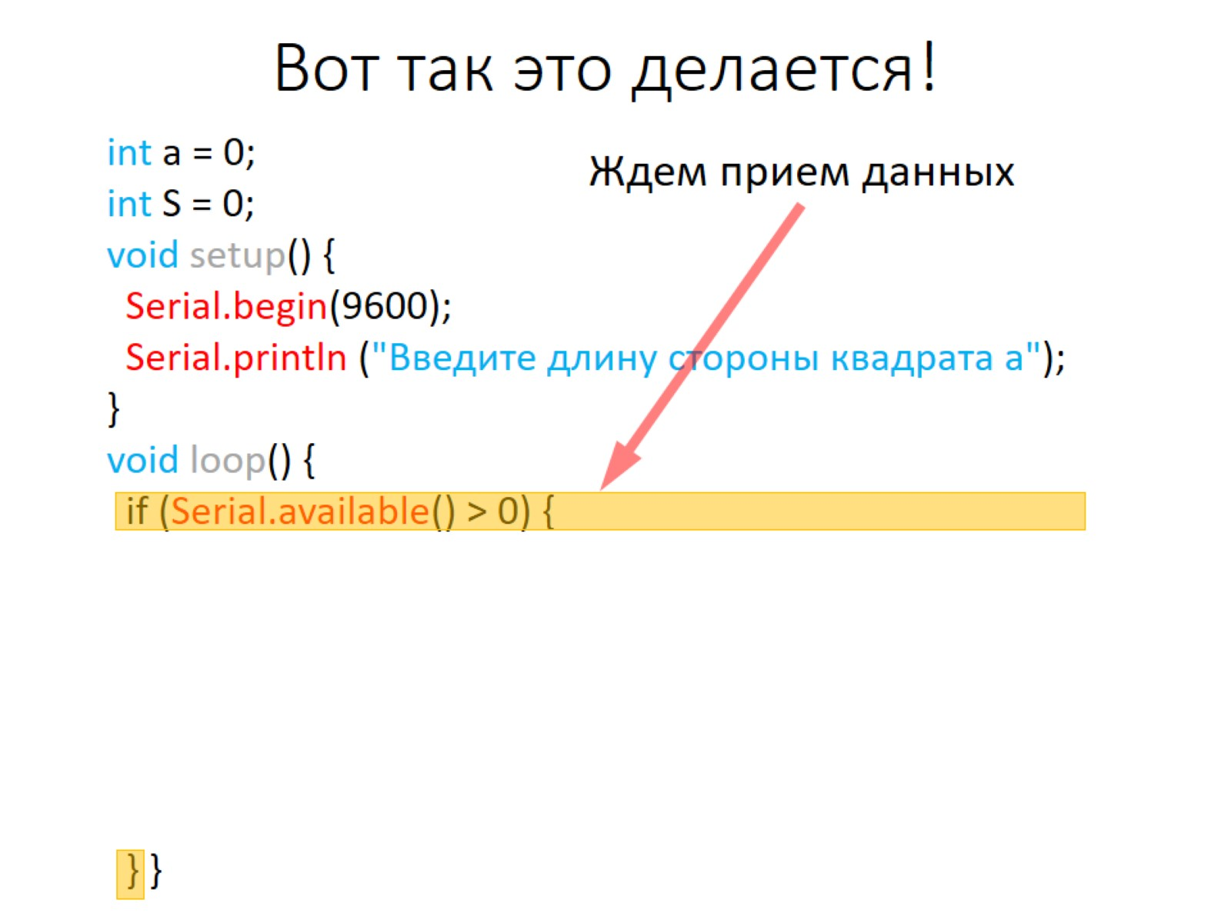
Вот так это делается!

Slide 13
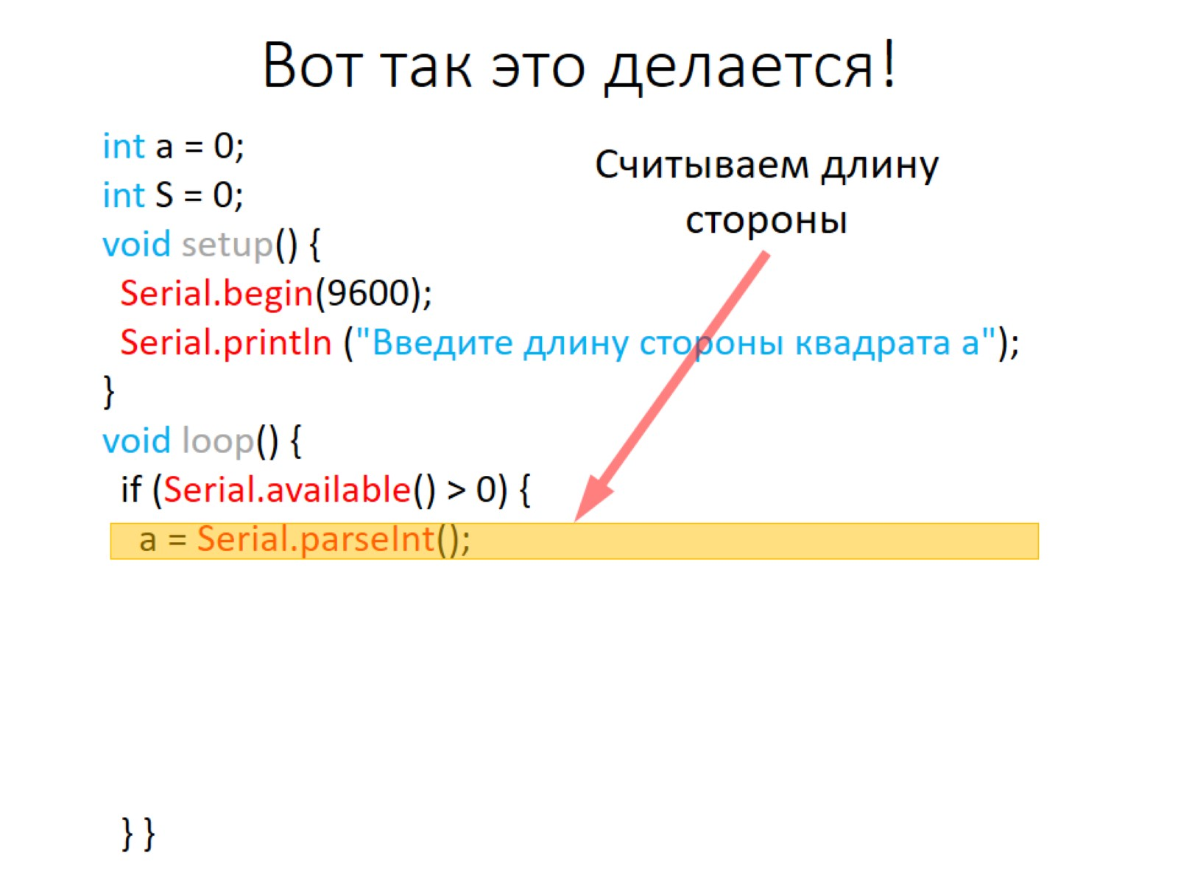
Вот так это делается!

Slide 14
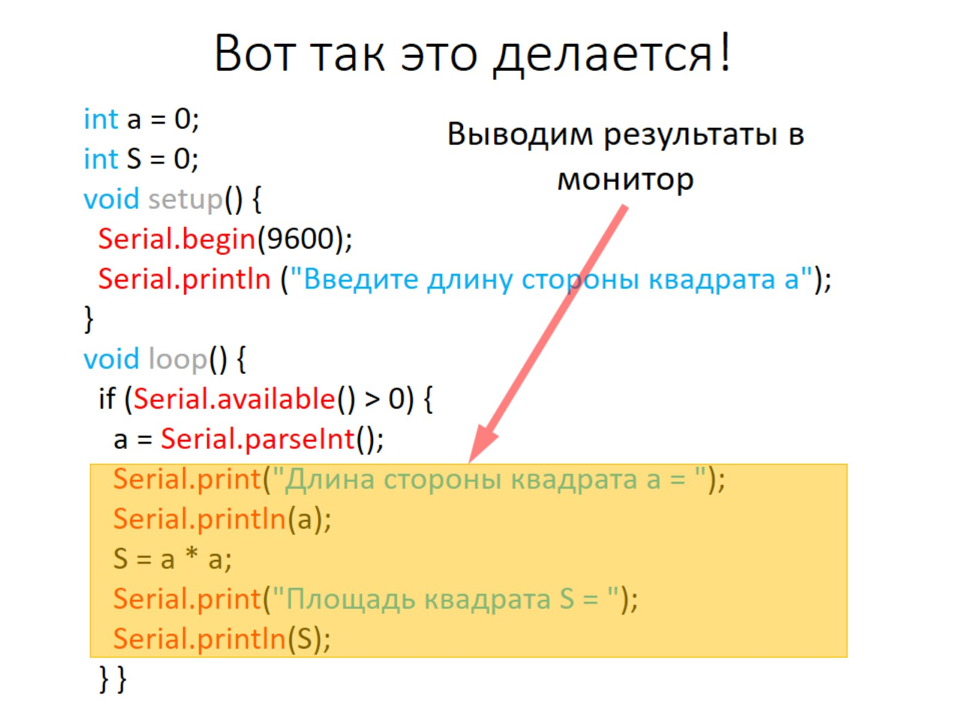
Вот так это делается!

Slide 15
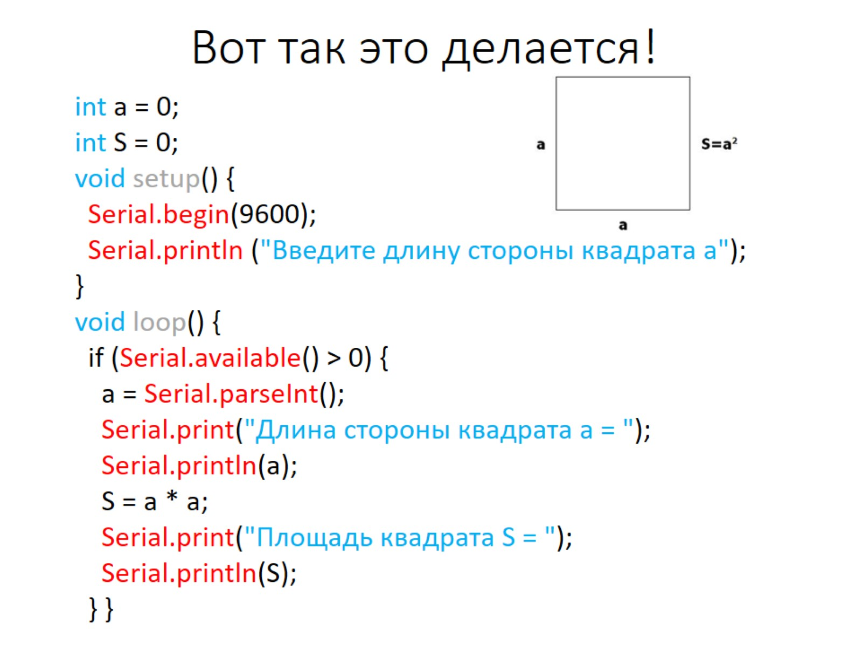
Вот так это делается!

Slide 16
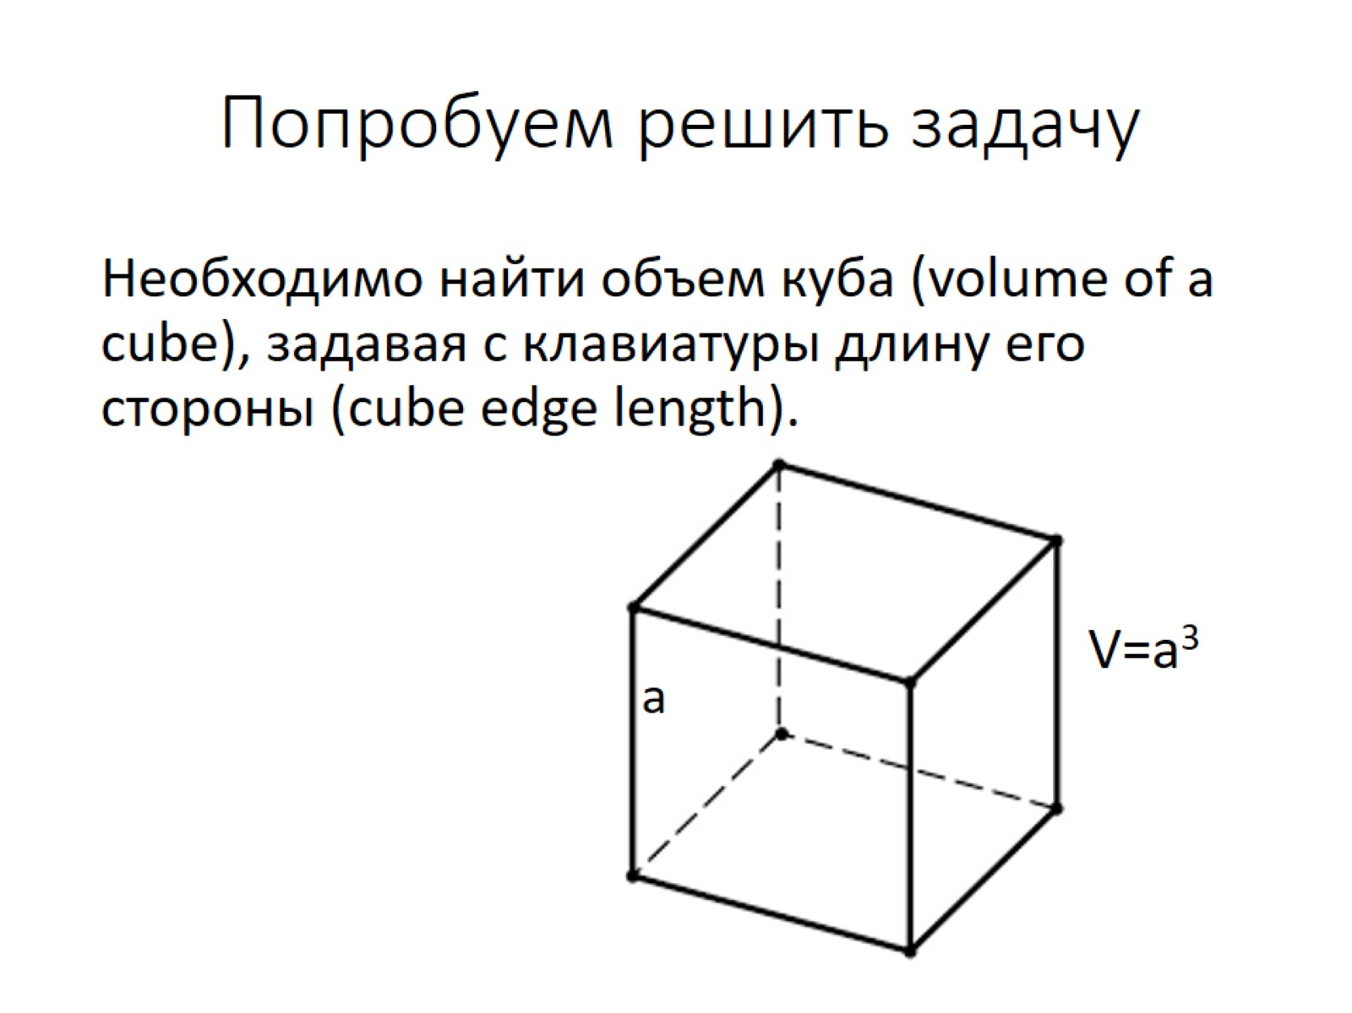
Попробуем решить задачу

Slide 17
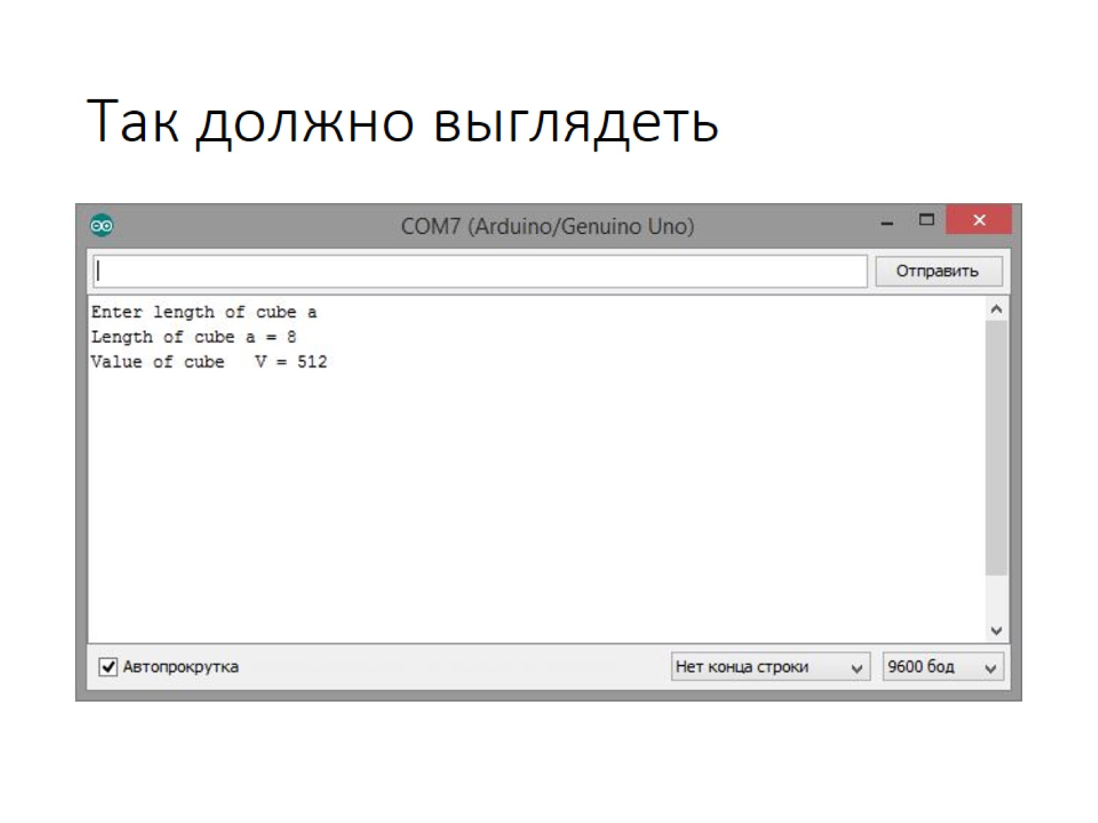
Так должно выглядеть

Slide 18
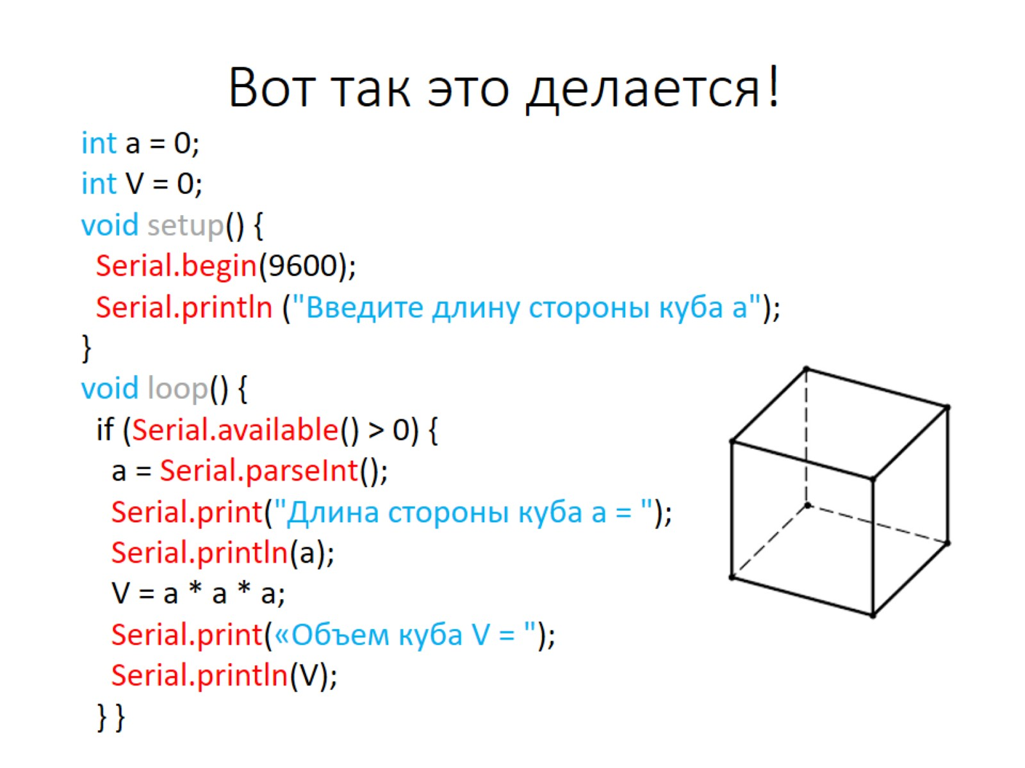
Вот так это делается!

Slide 19
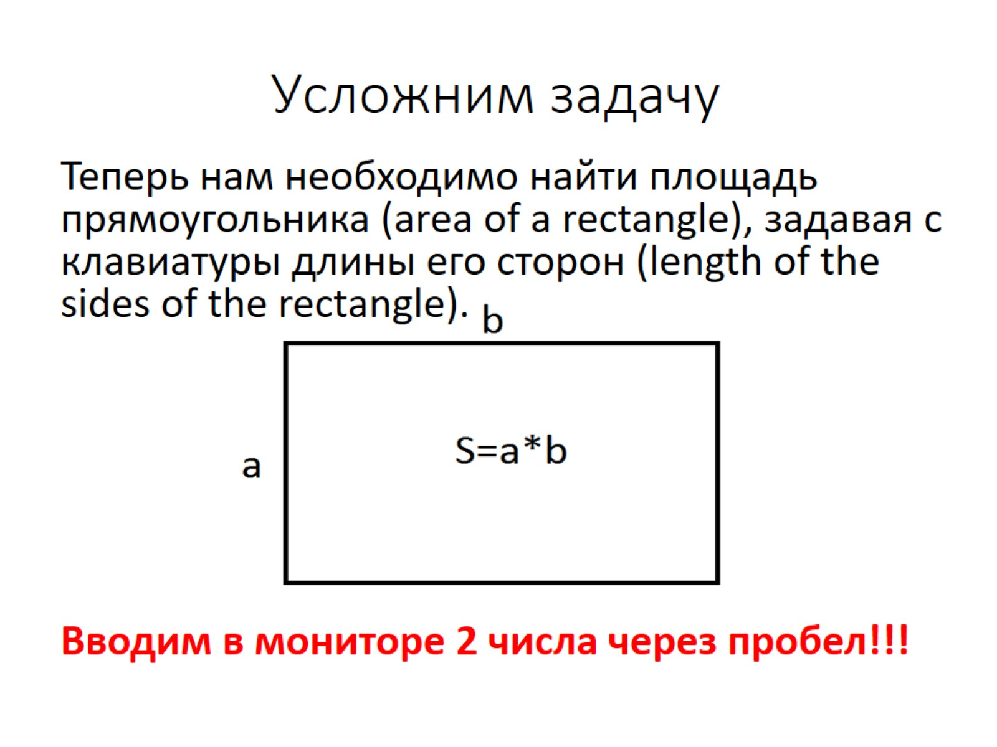
Усложним задачу

Slide 20
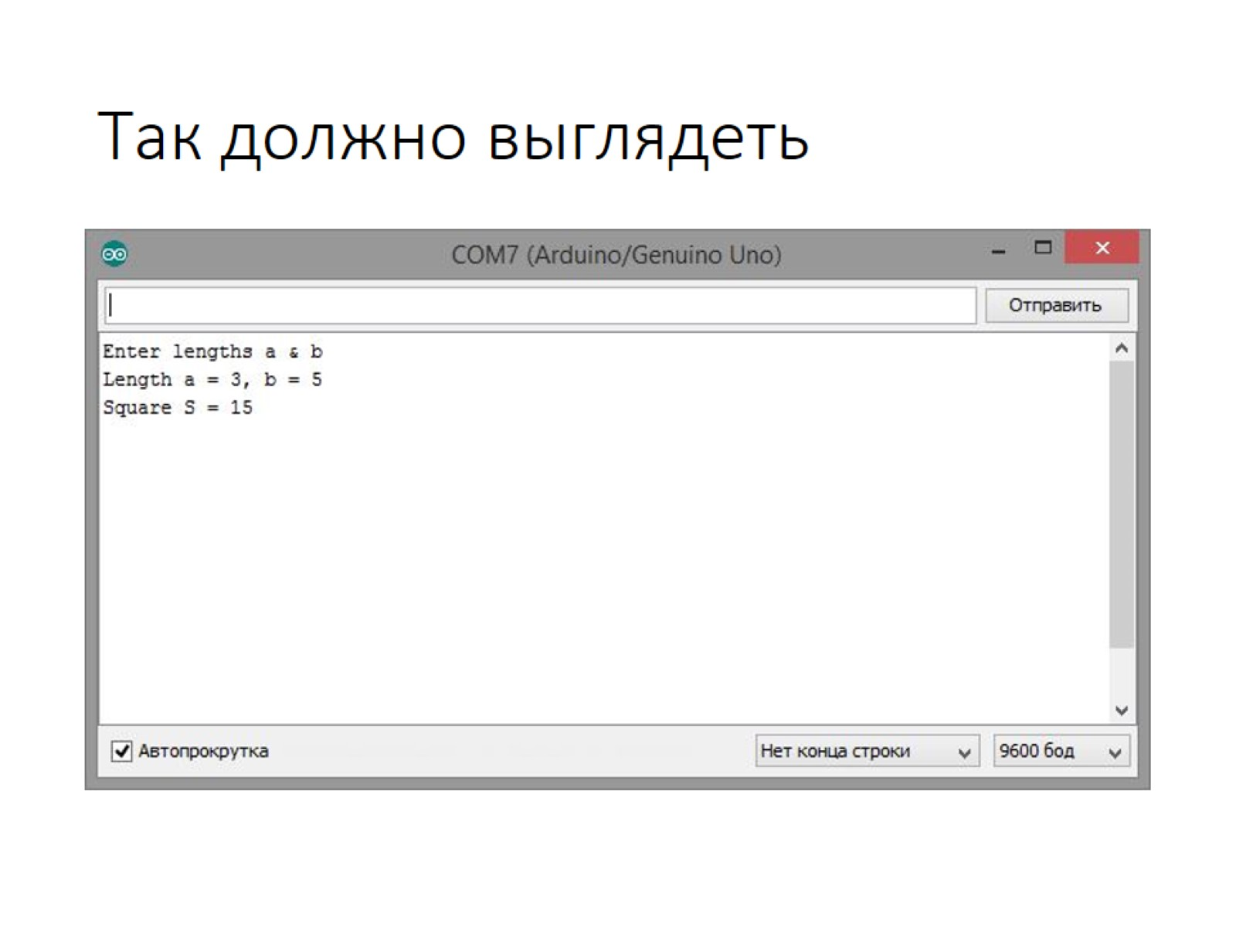
Так должно выглядеть

Slide 21
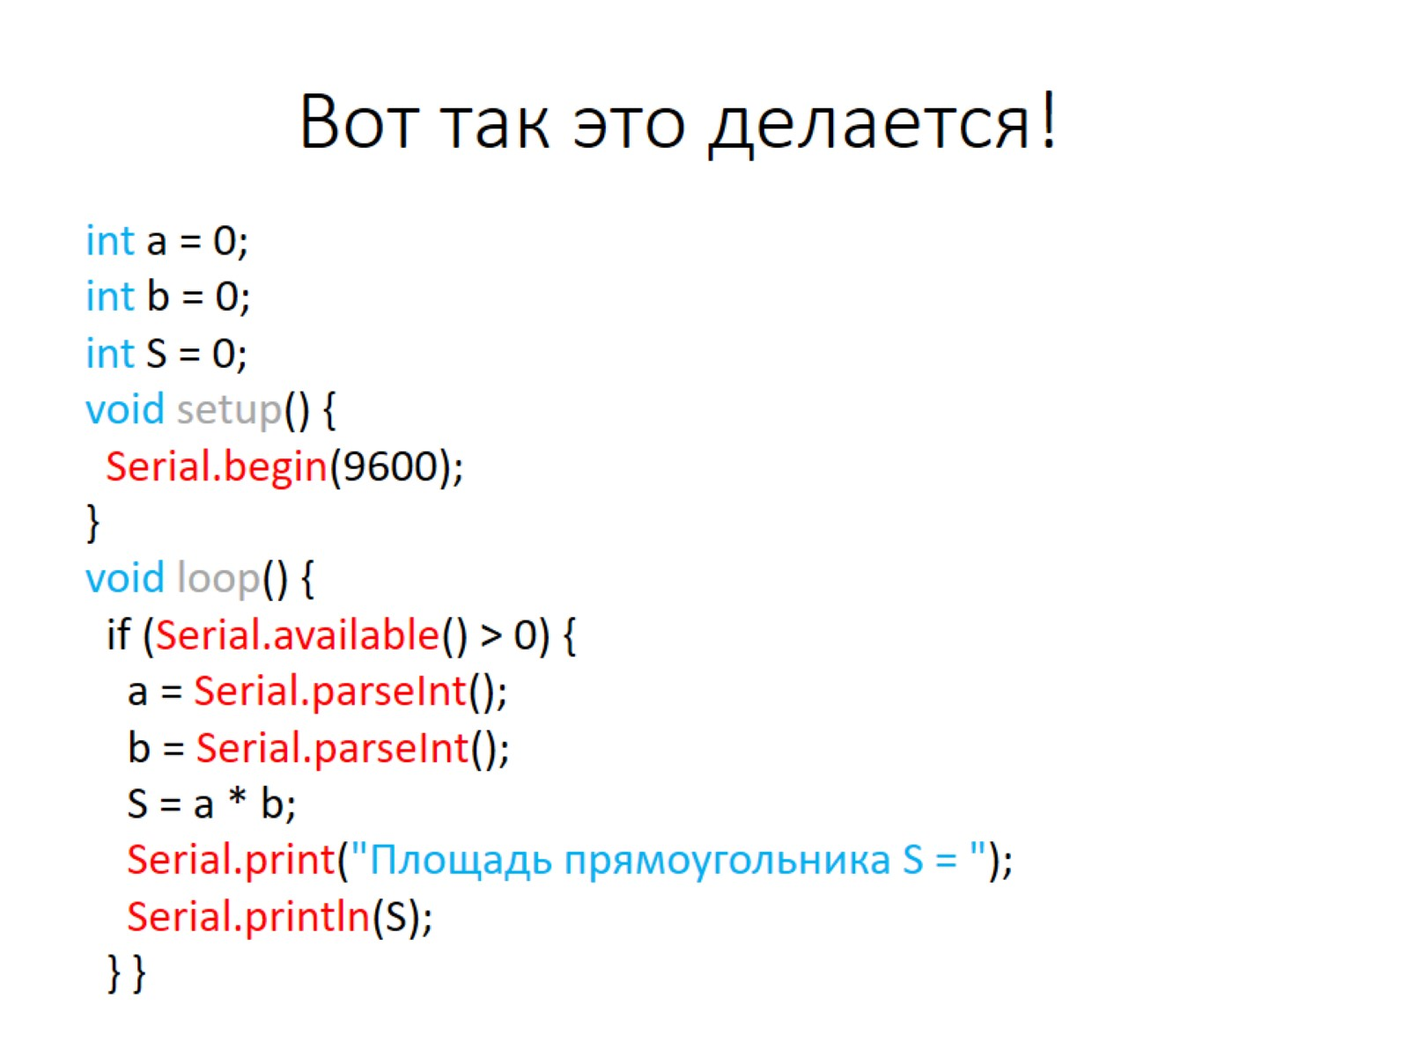
Вот так это делается!

Slide 22
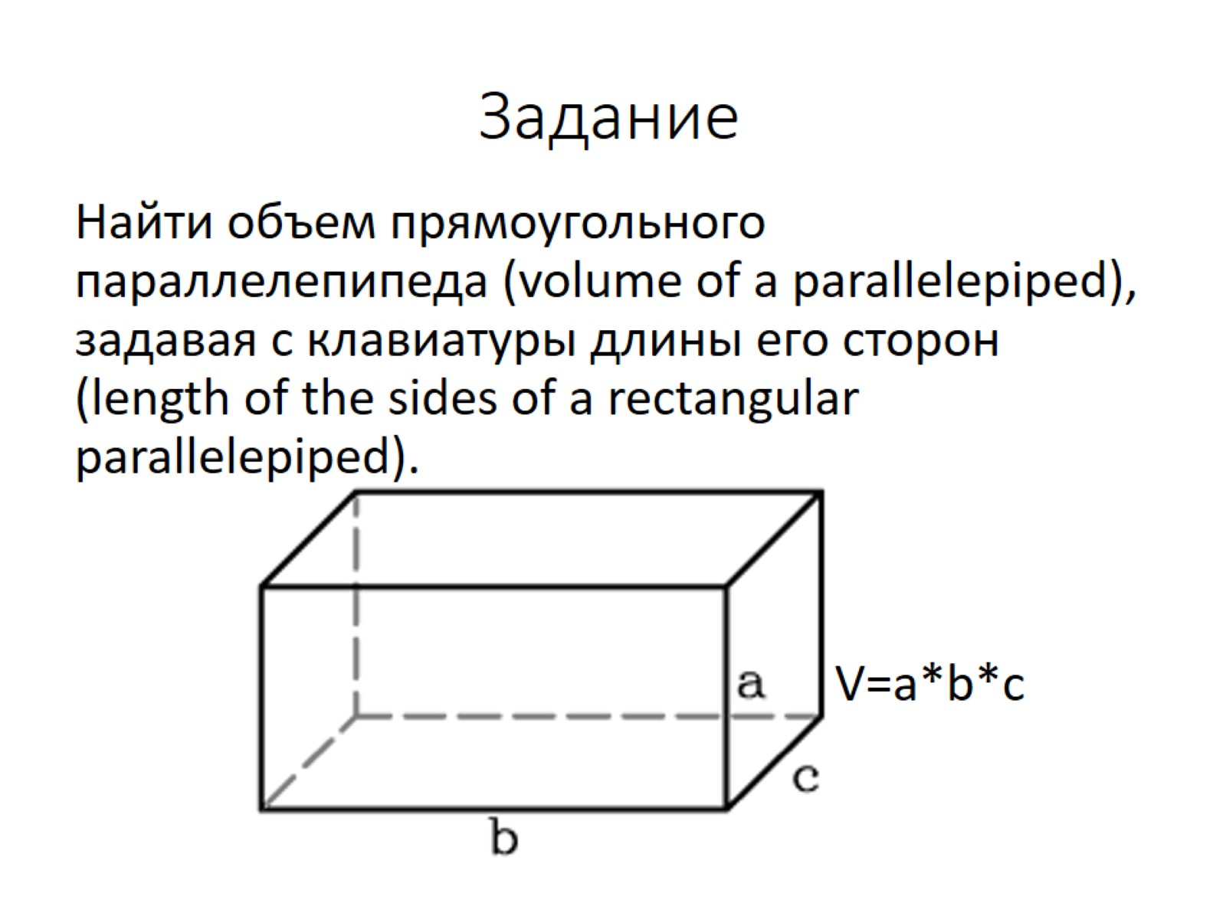
Задание

Slide 23
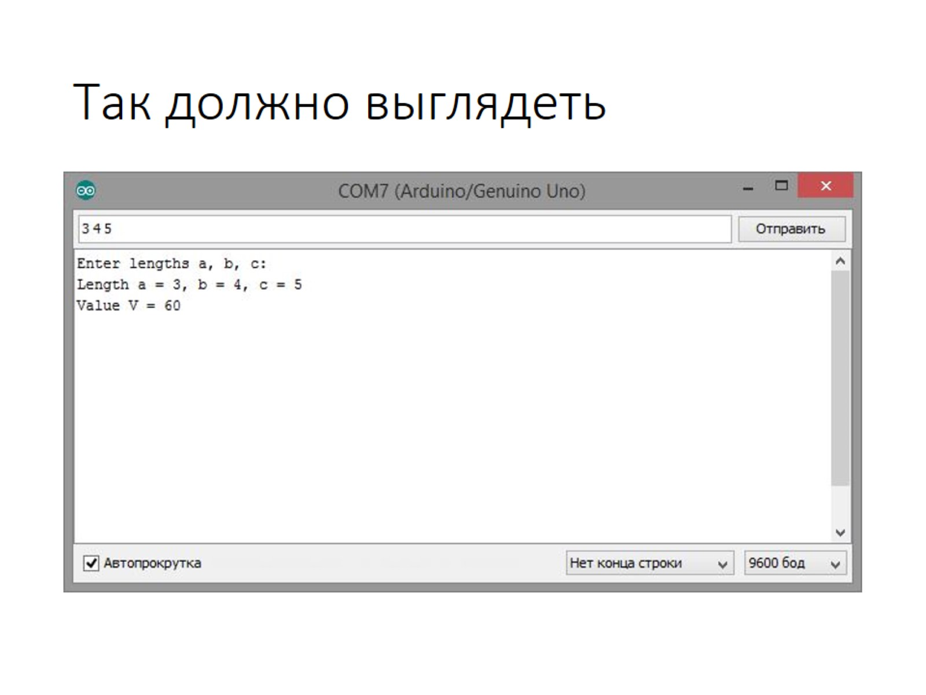
Так должно выглядеть

Slide 24
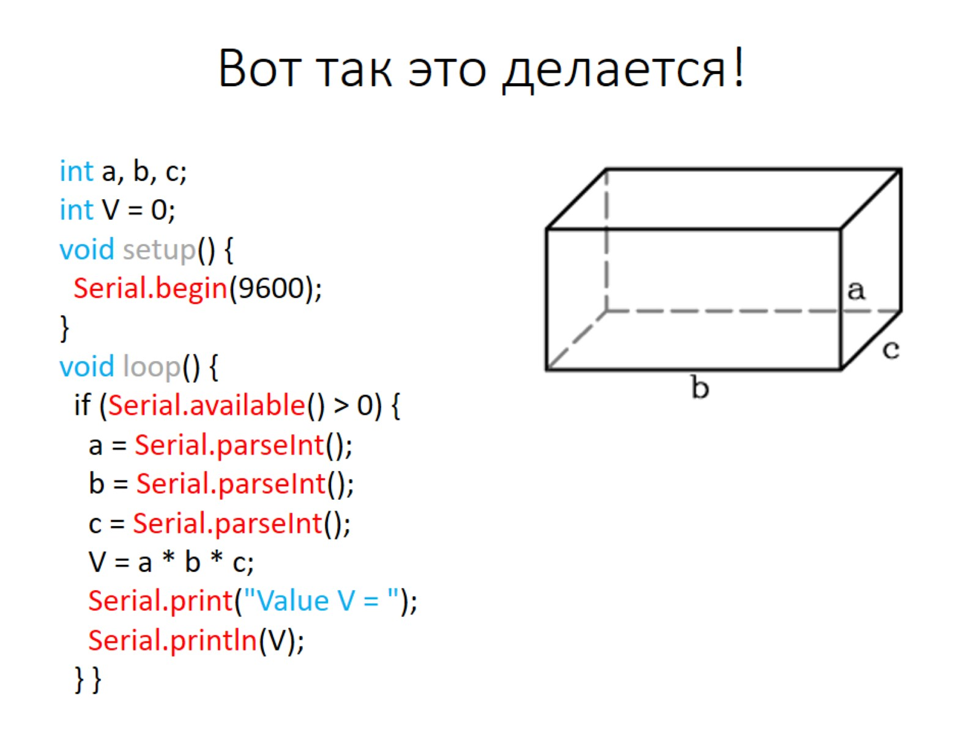
Вот так это делается!

Slide 25
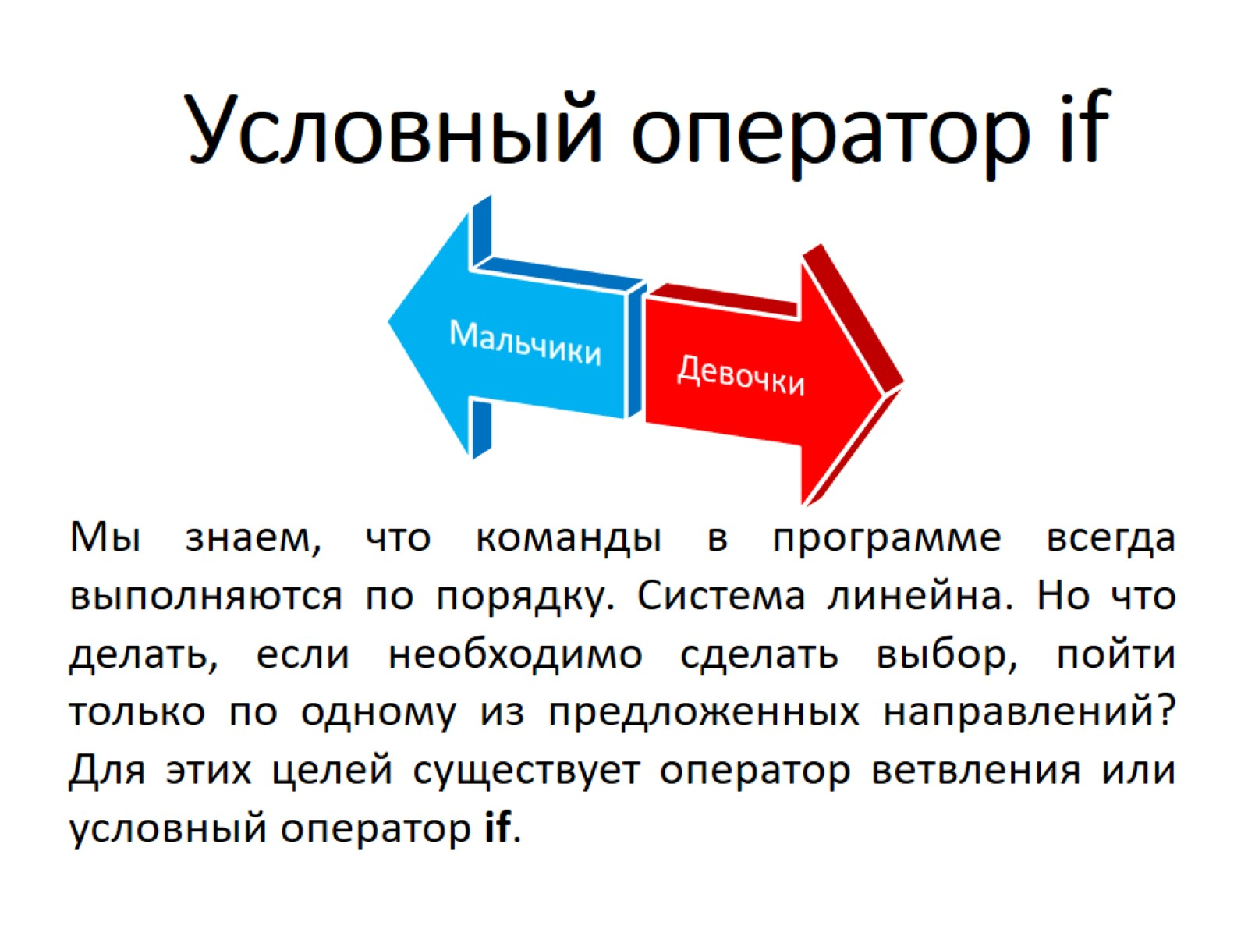
Условный оператор if

Slide 26
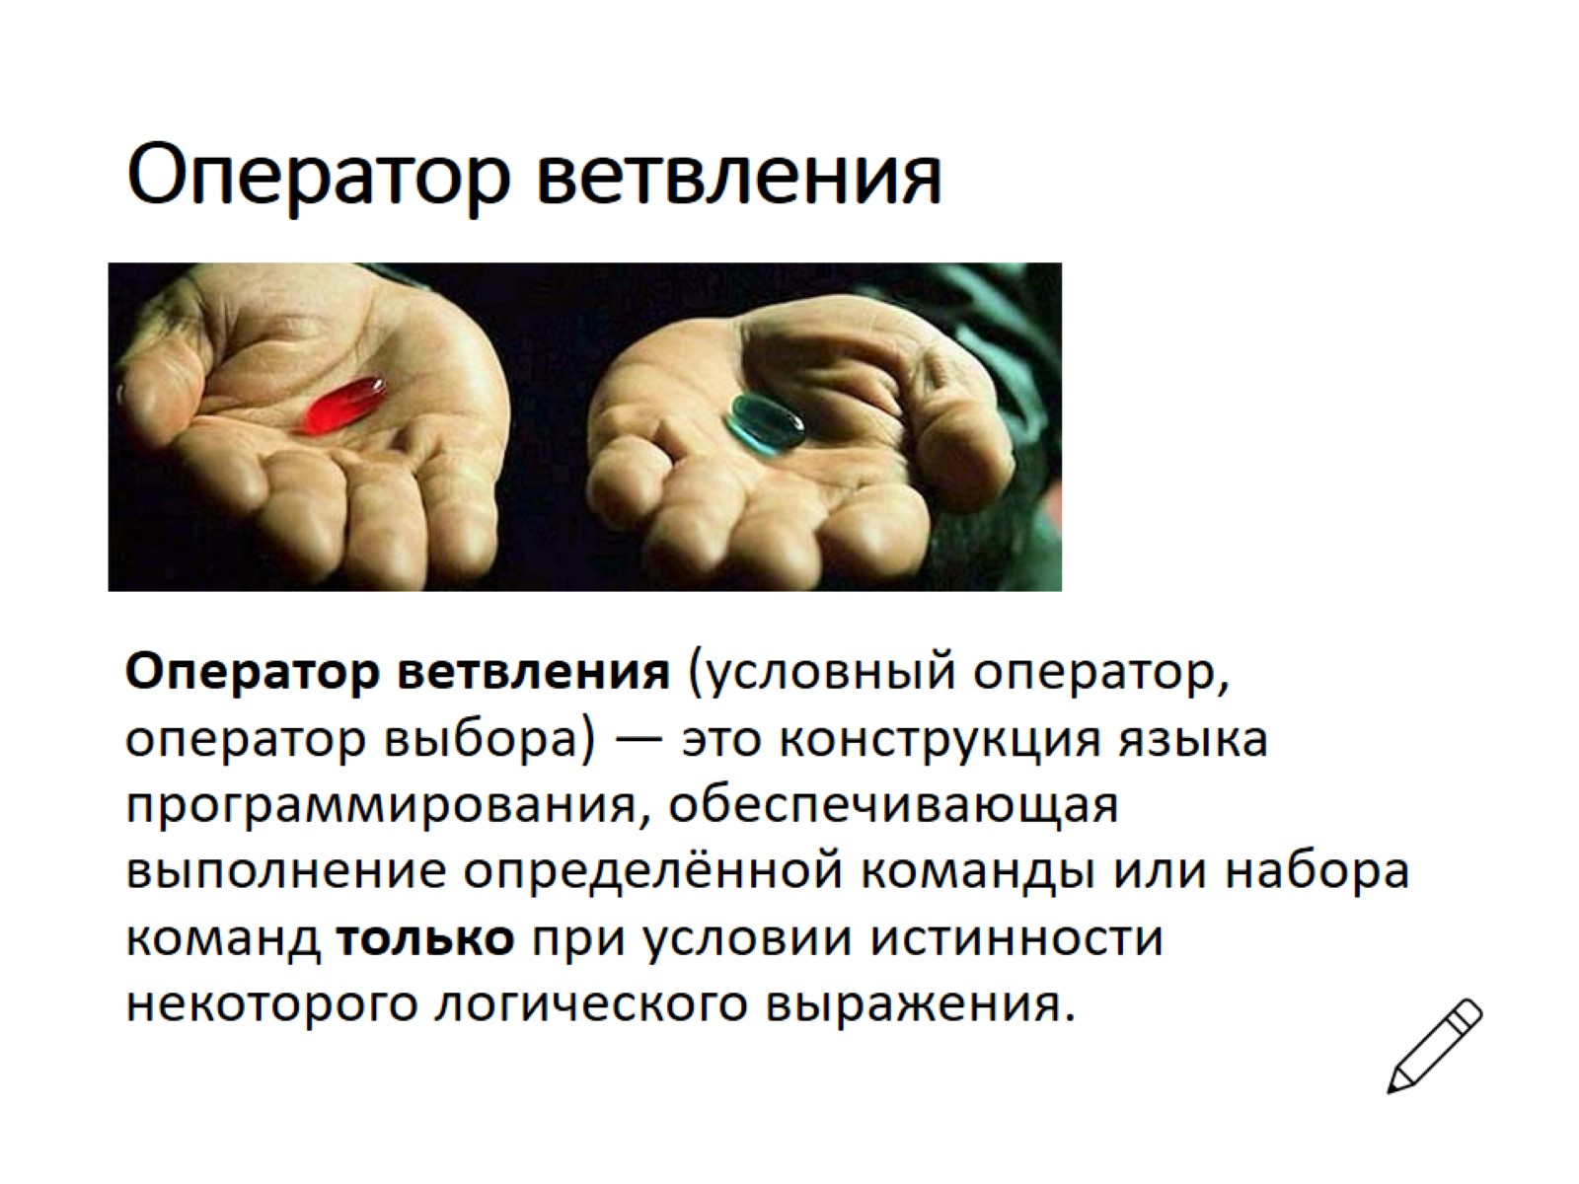
Оператор ветвления

Slide 27
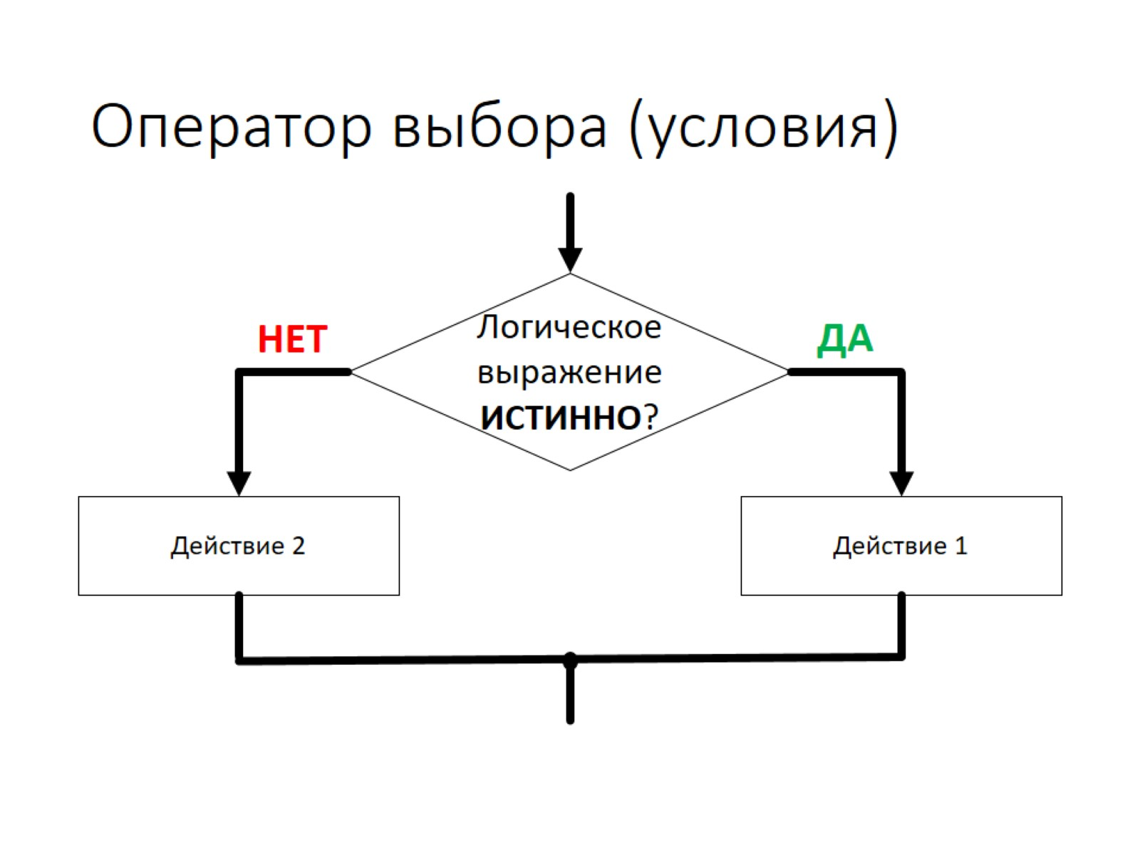
Оператор выбора (условия)

Slide 28
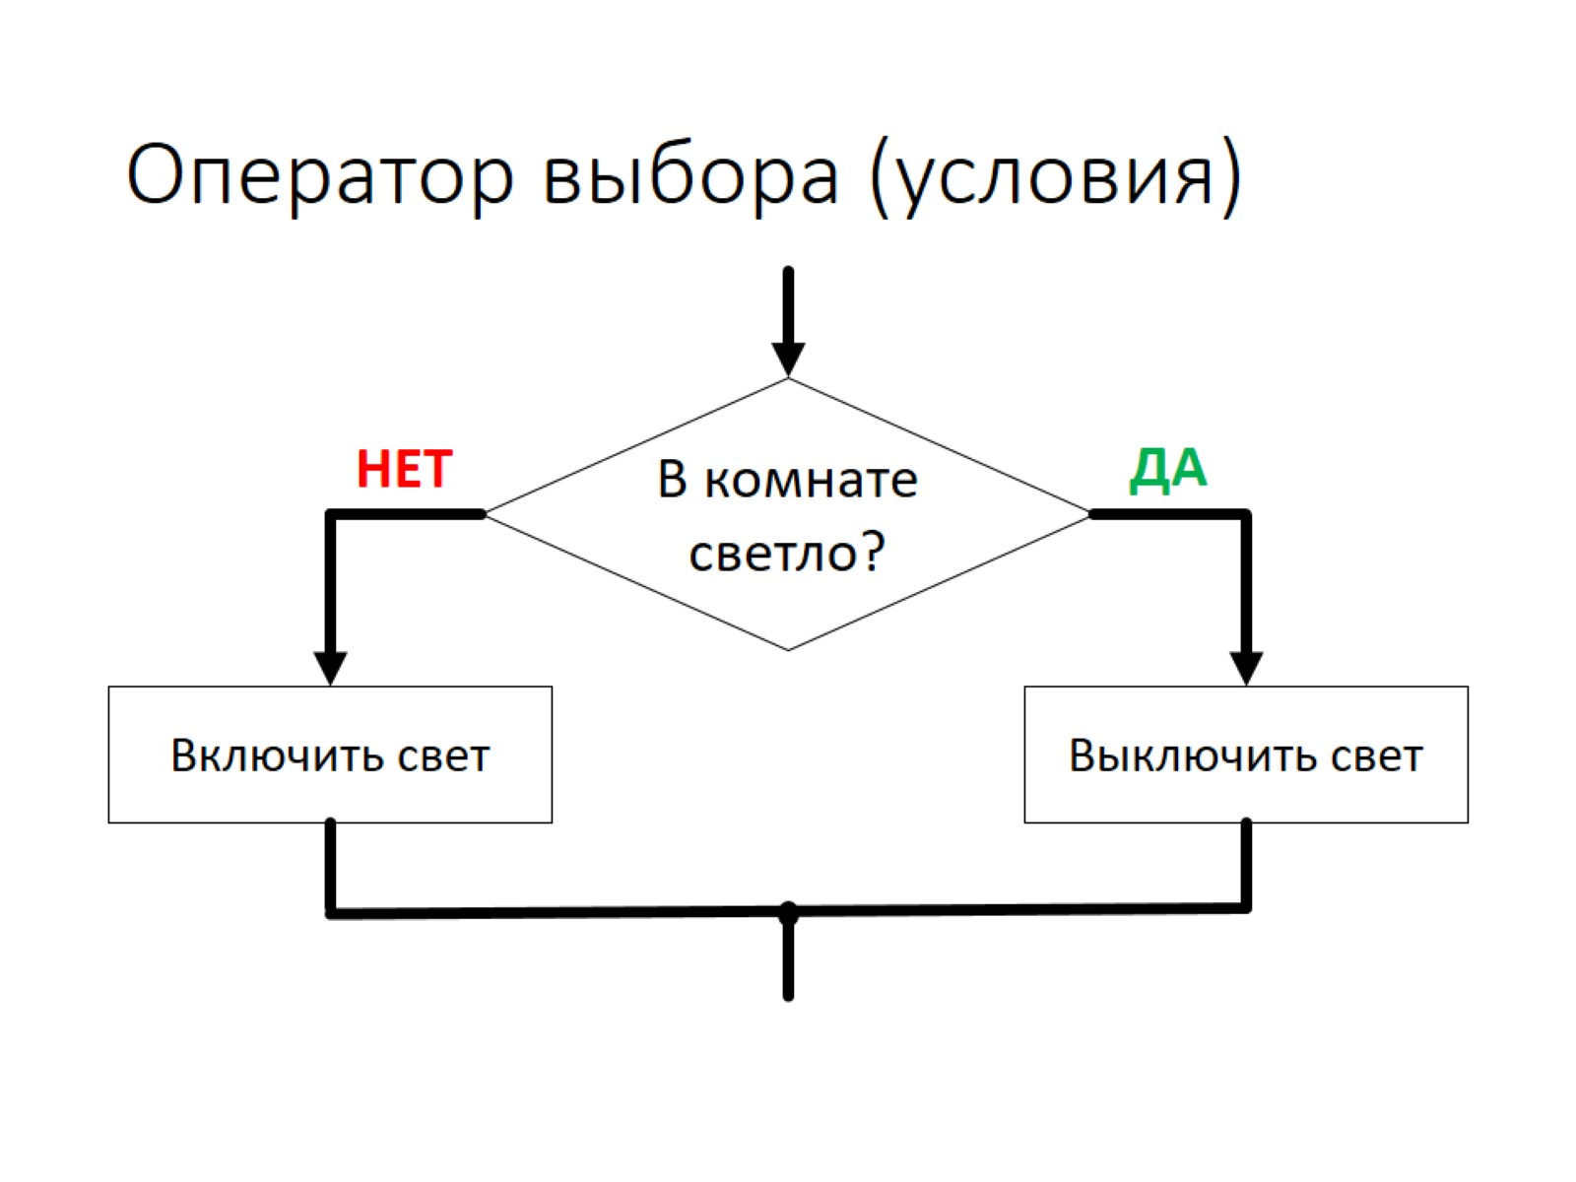
Оператор выбора (условия)

Slide 29
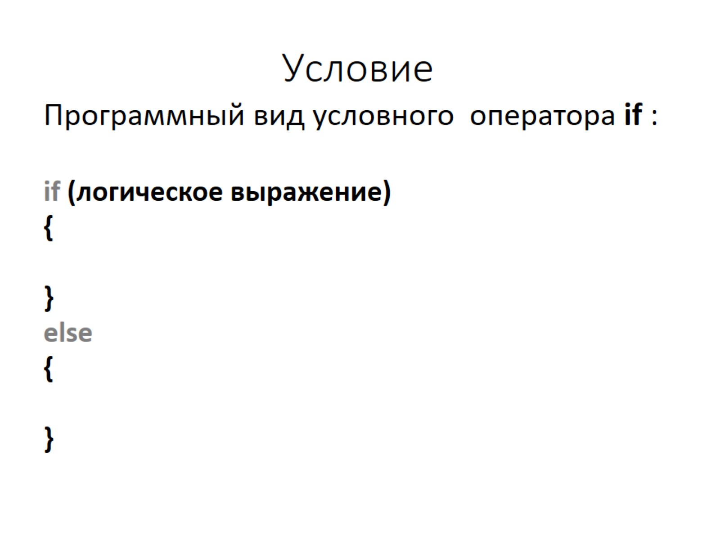
Условие

Slide 30
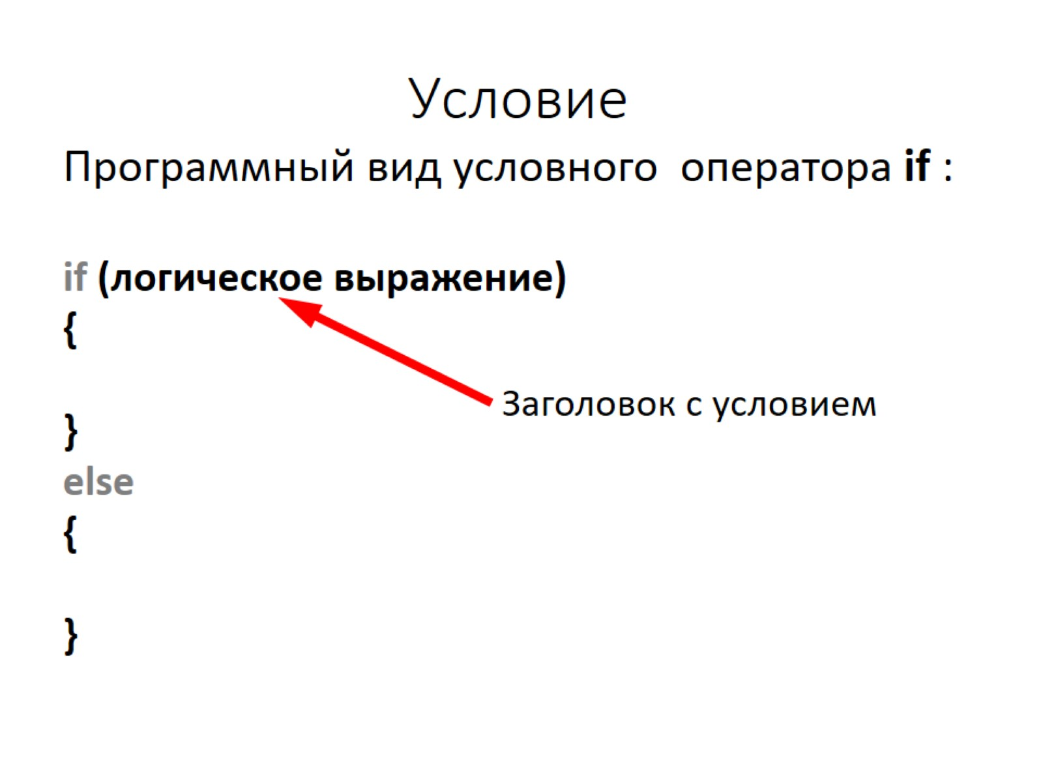
Условие

Slide 31
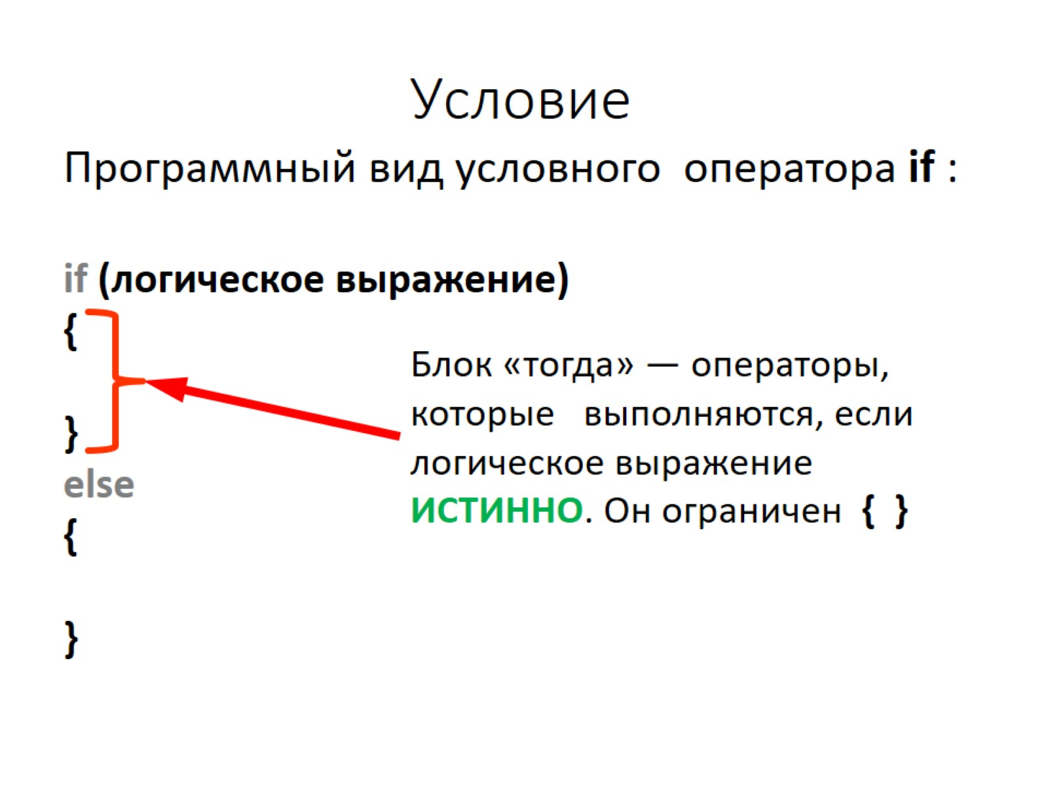
Условие

Slide 32
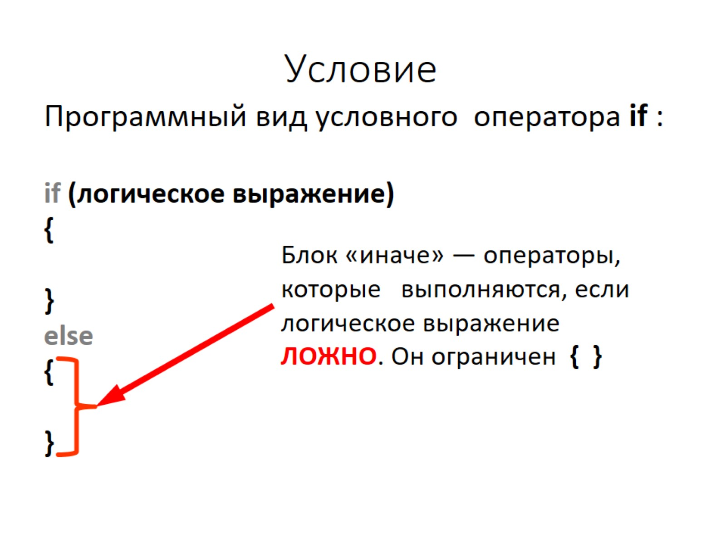
Условие

Slide 33
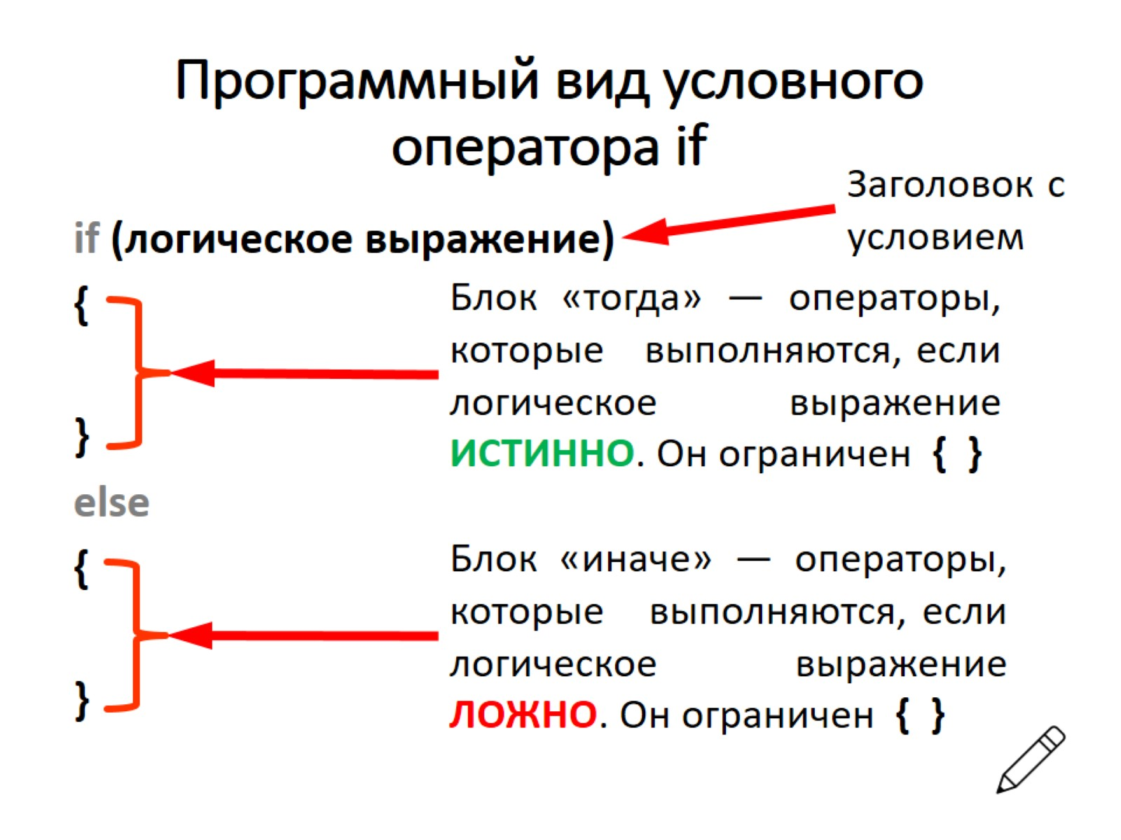
Программный вид условного оператора if

Slide 34
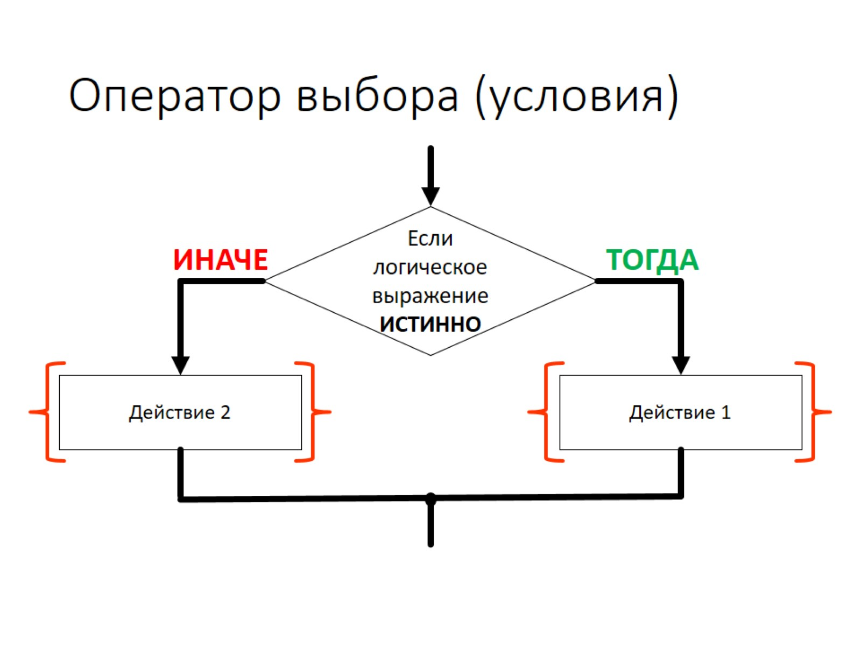
Оператор выбора (условия)

Slide 35
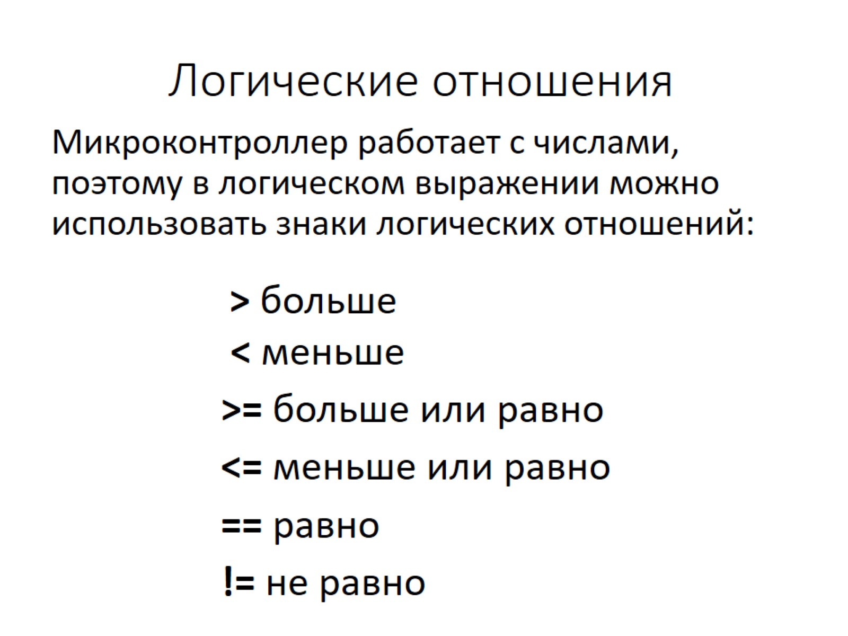
Логические отношения

Slide 36
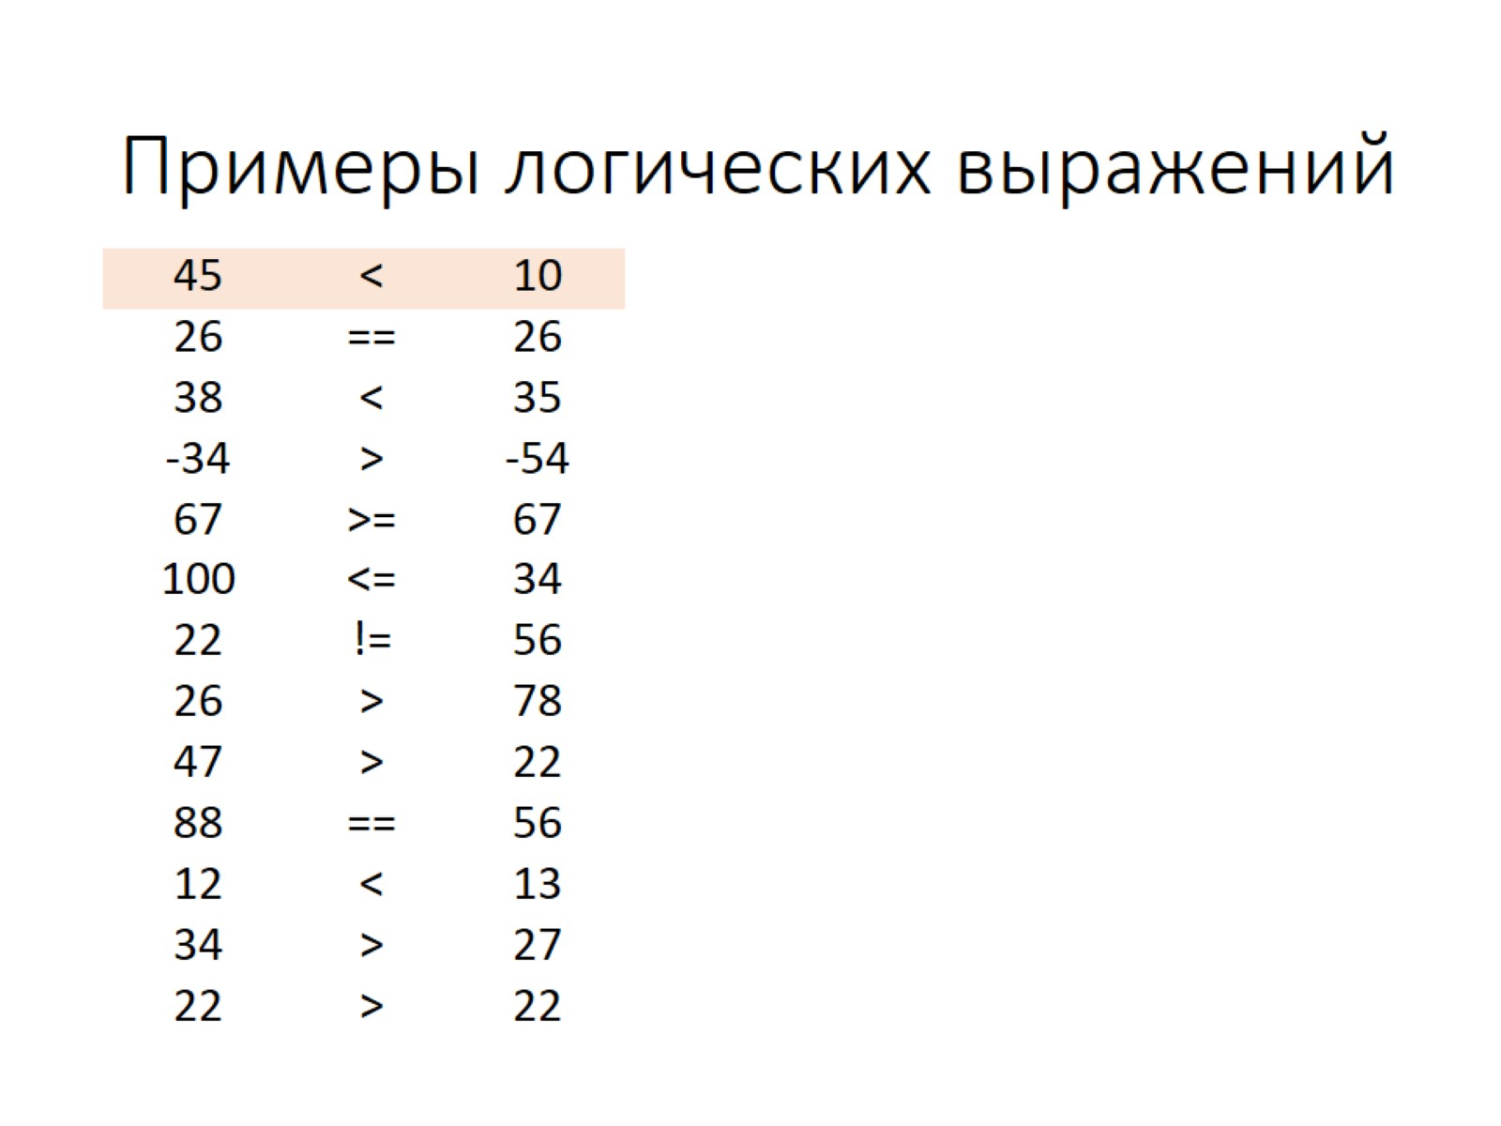
Примеры логических выражений

Slide 37
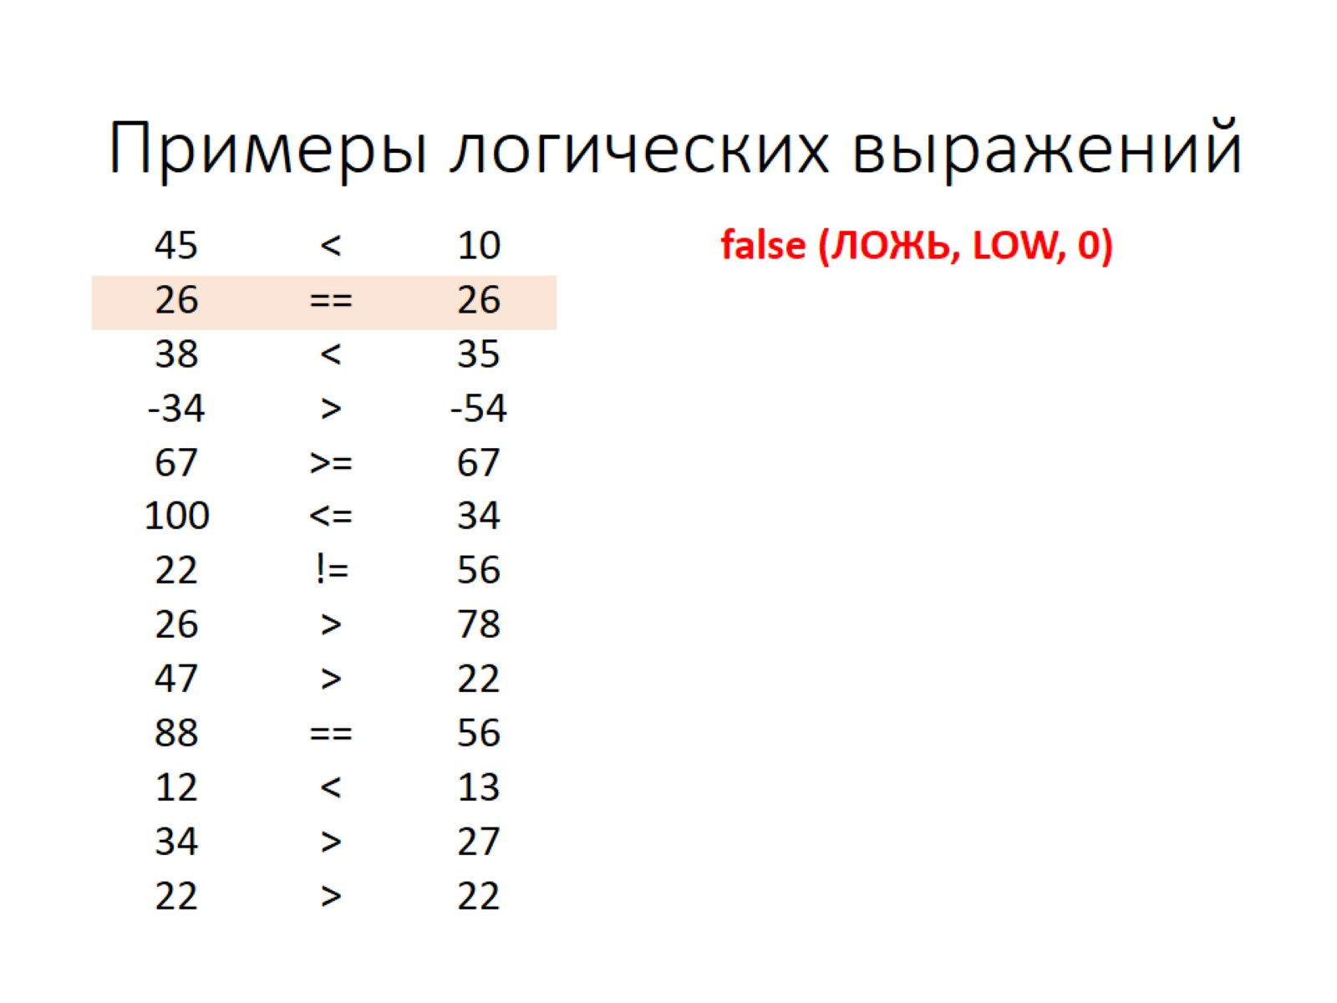
Примеры логических выражений

Slide 38
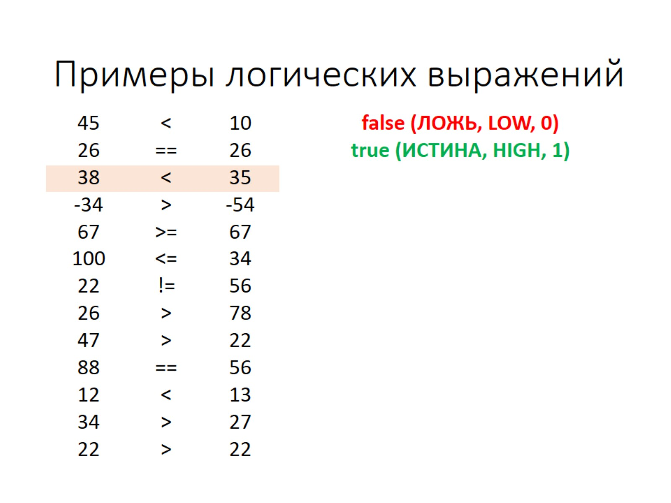
Примеры логических выражений

Slide 39
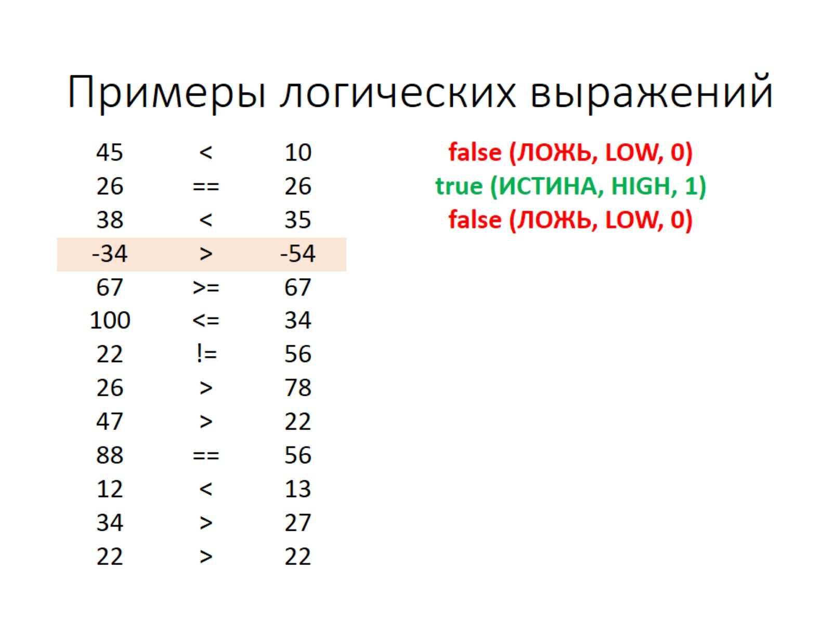
Примеры логических выражений

Slide 40
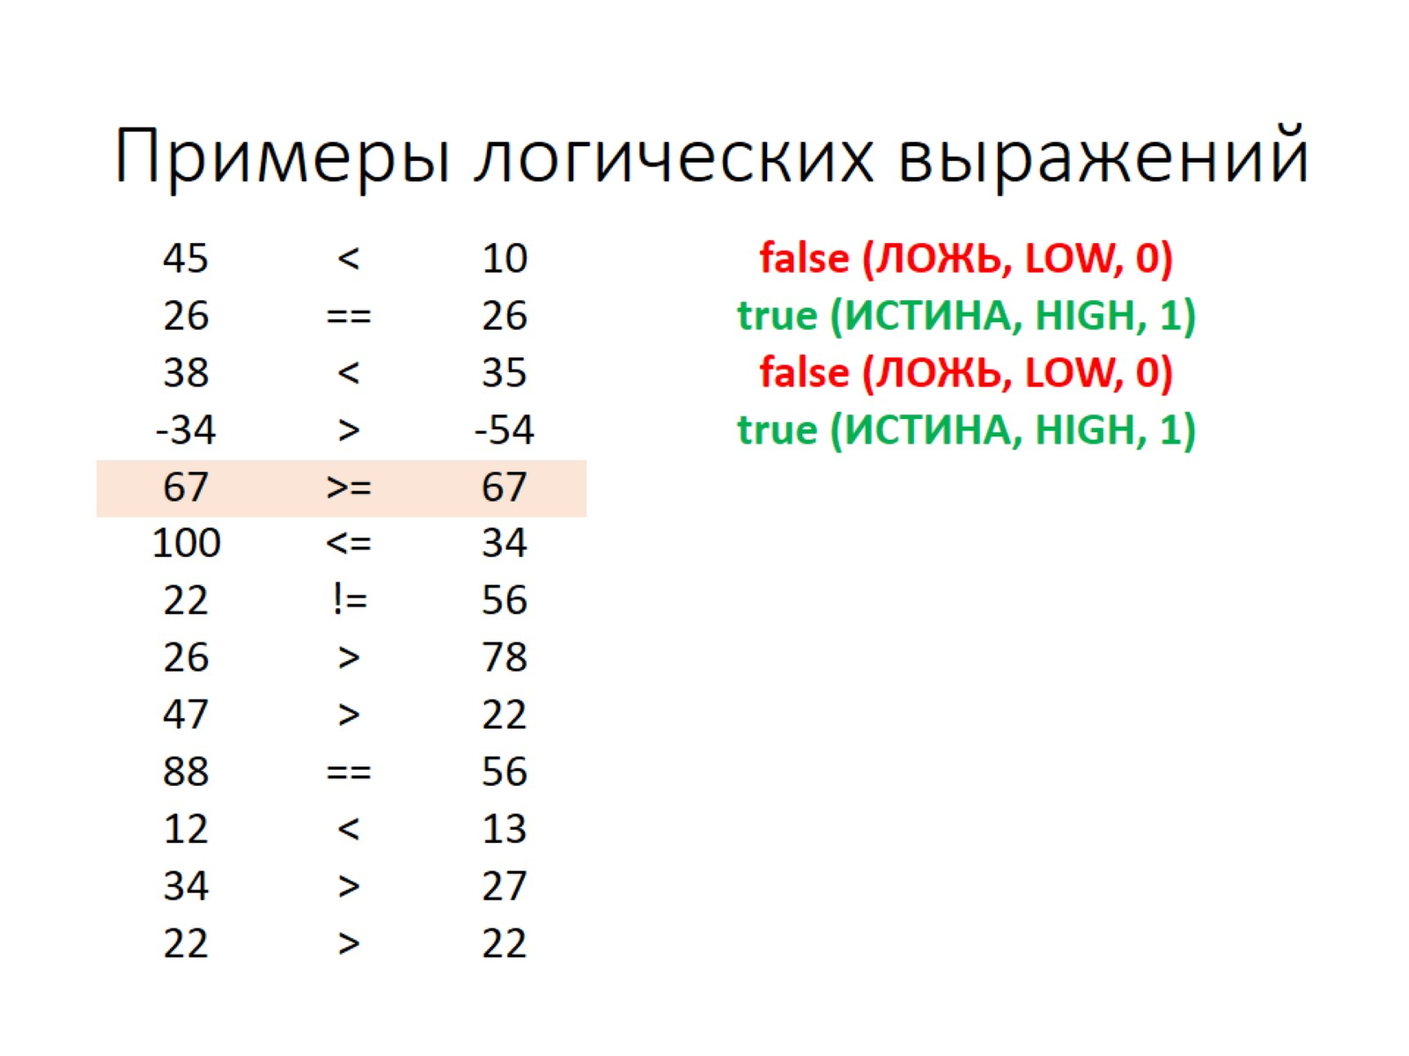
Примеры логических выражений

Slide 41
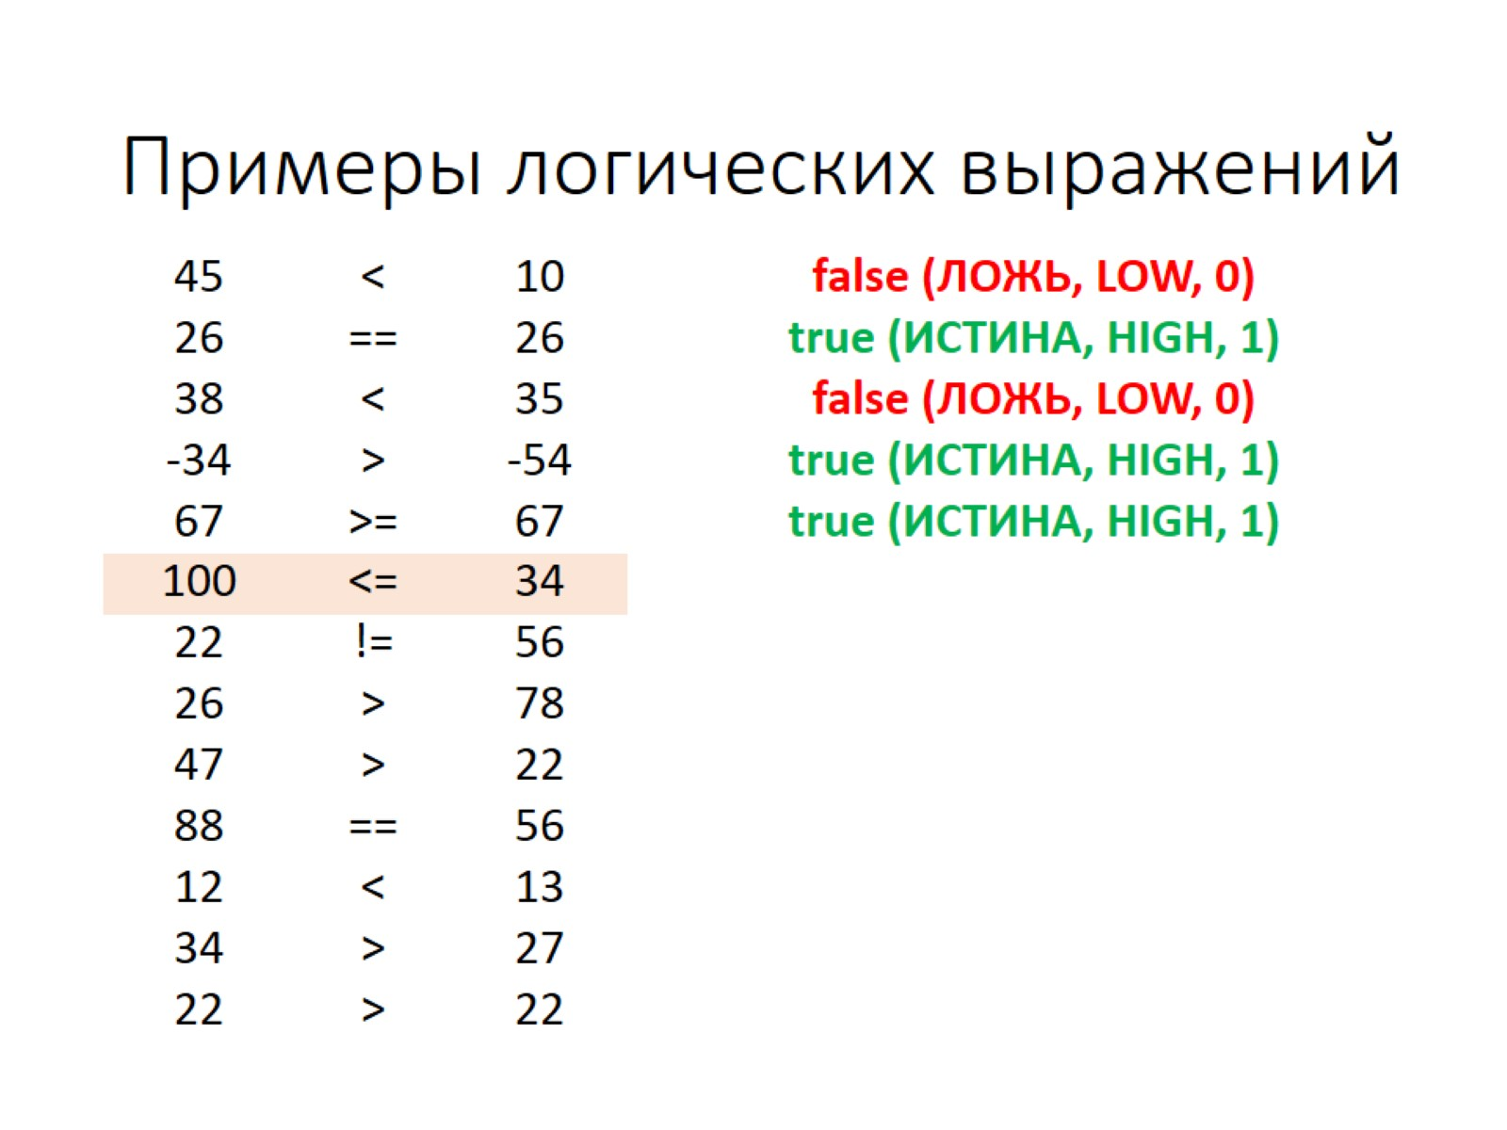
Примеры логических выражений

Slide 42
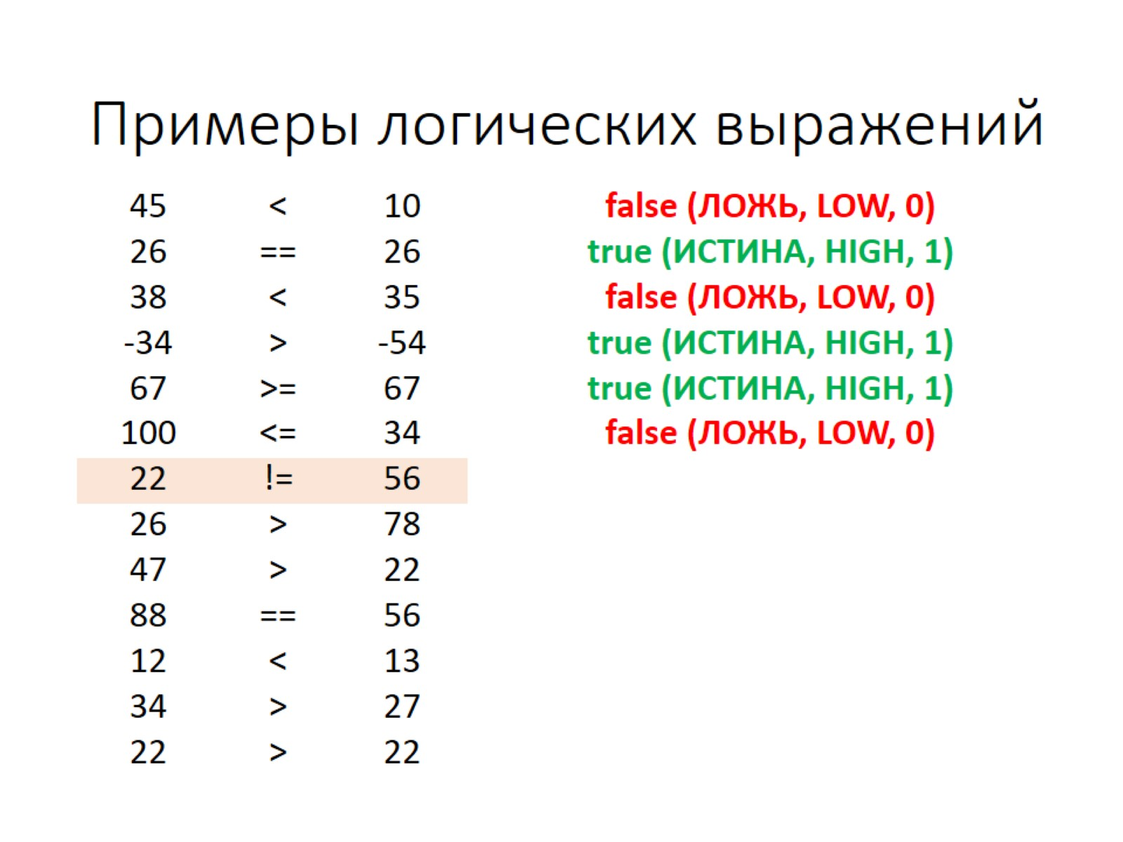
Примеры логических выражений

Slide 43
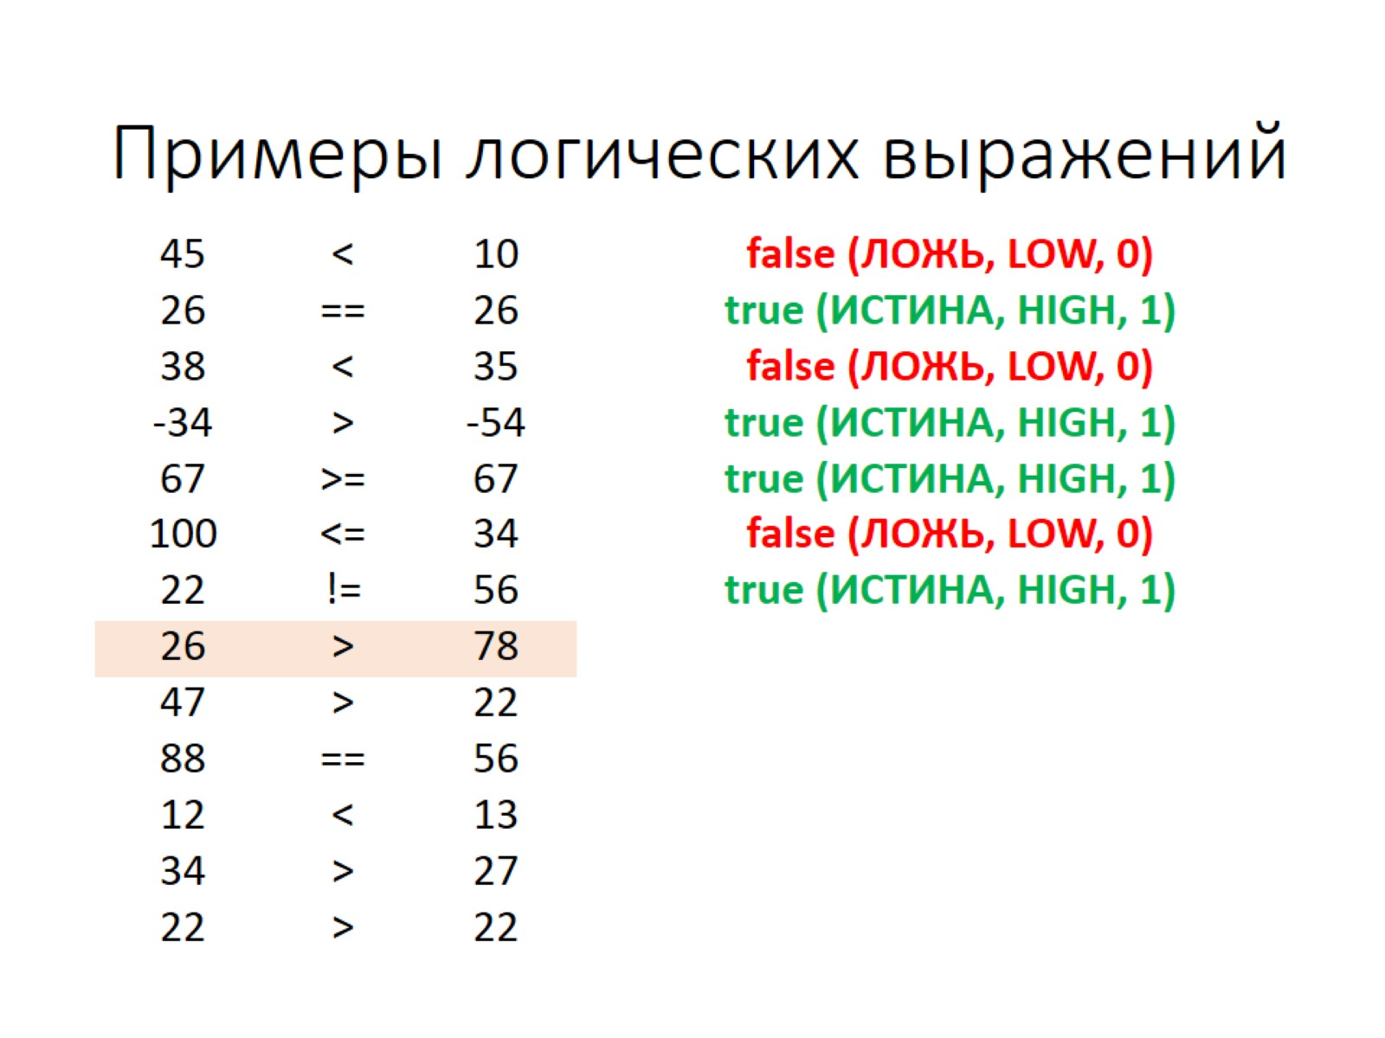
Примеры логических выражений

Slide 44
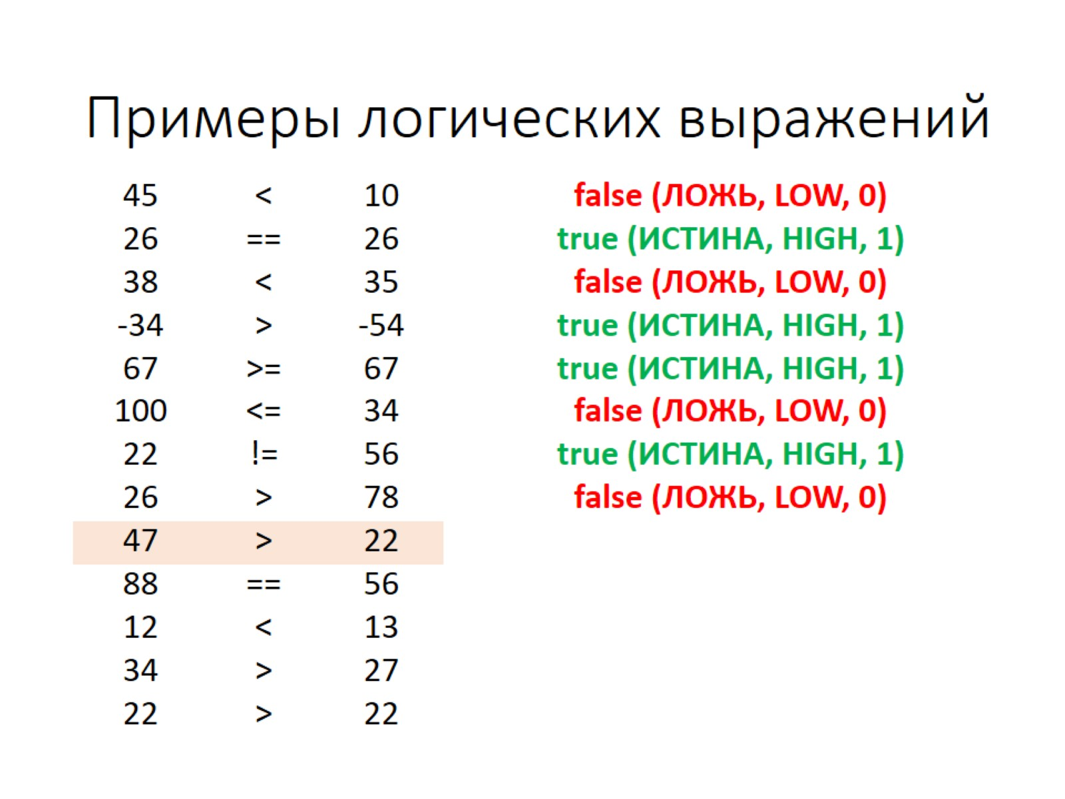
Примеры логических выражений

Slide 45
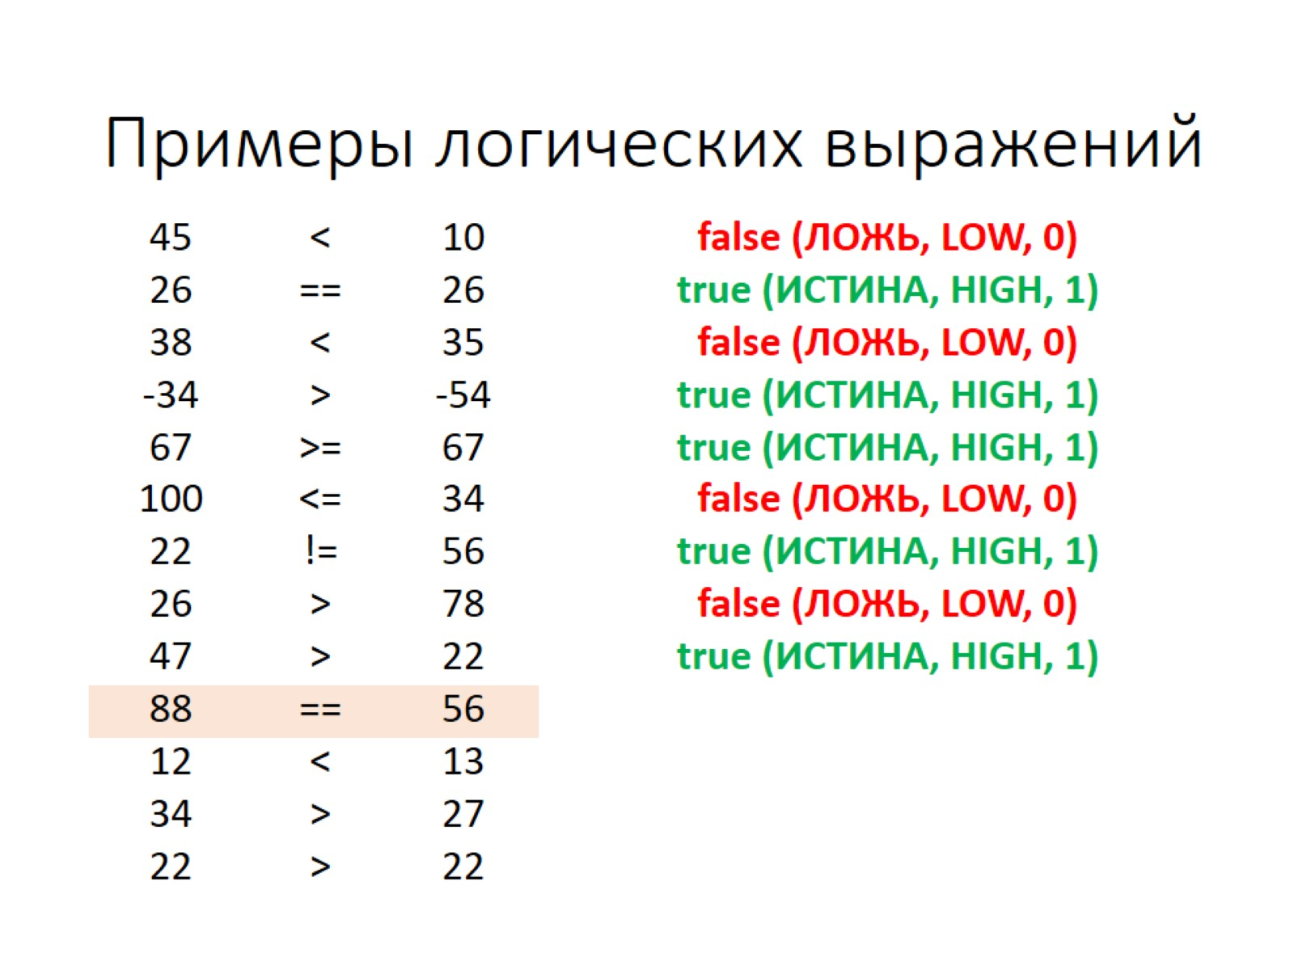
Примеры логических выражений

Slide 46
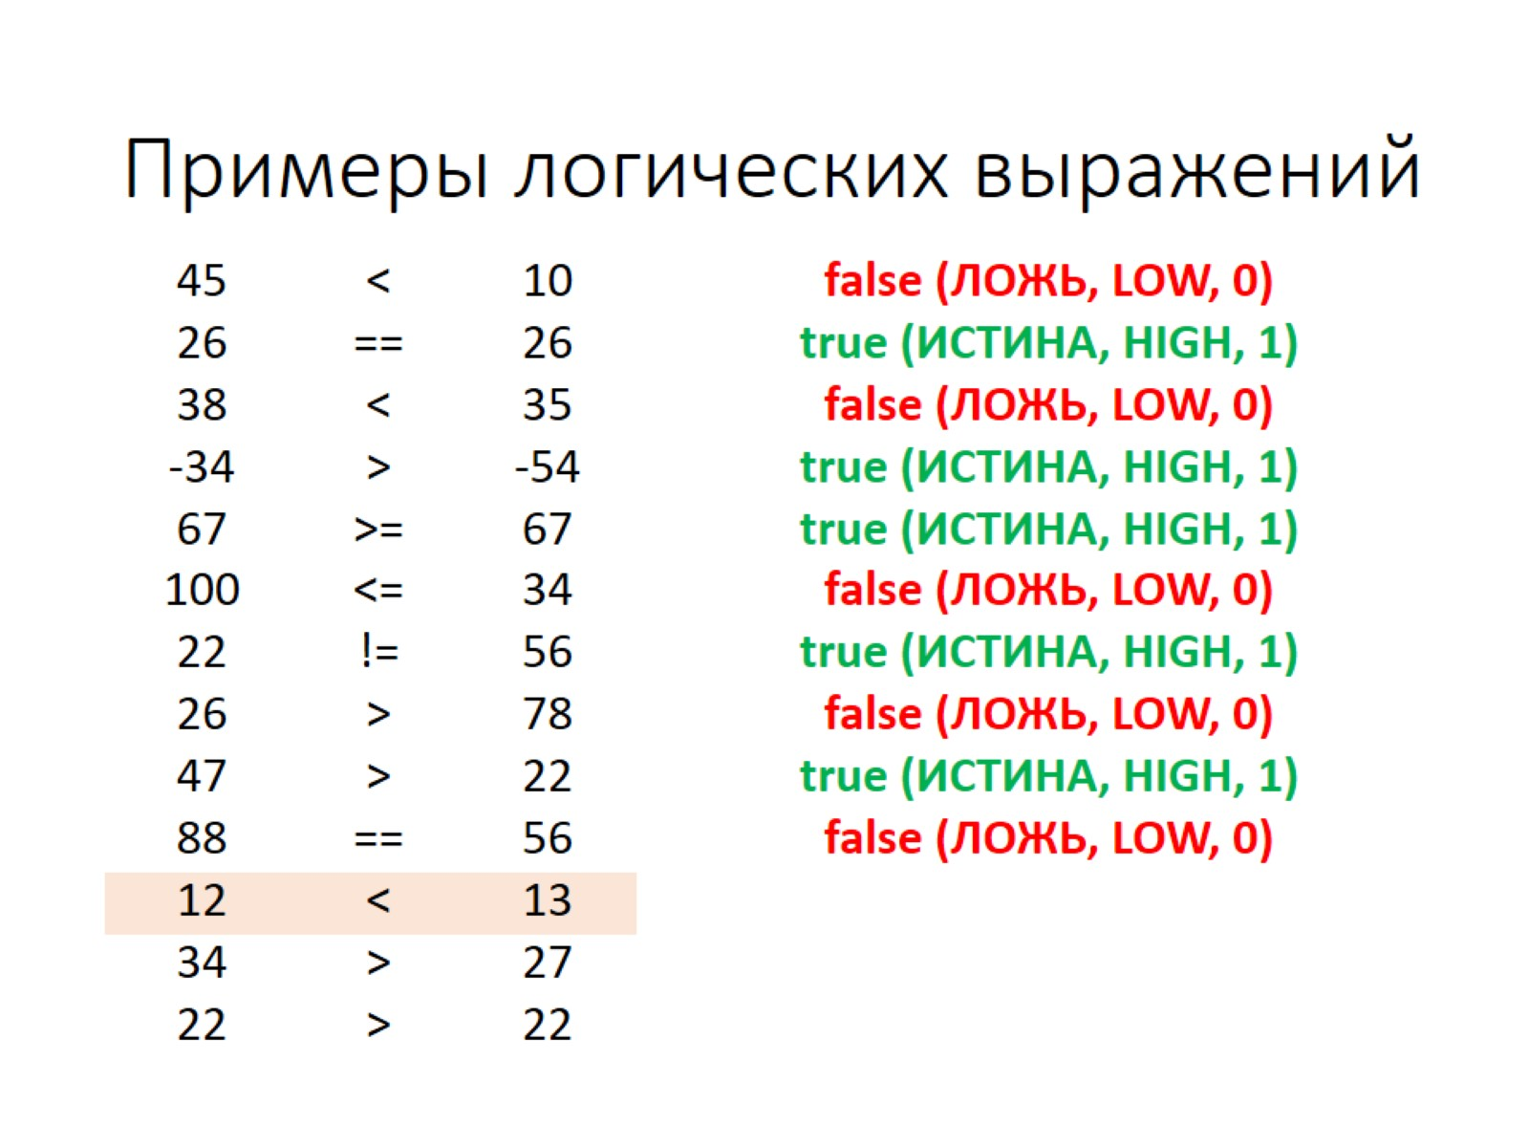
Примеры логических выражений

Slide 47
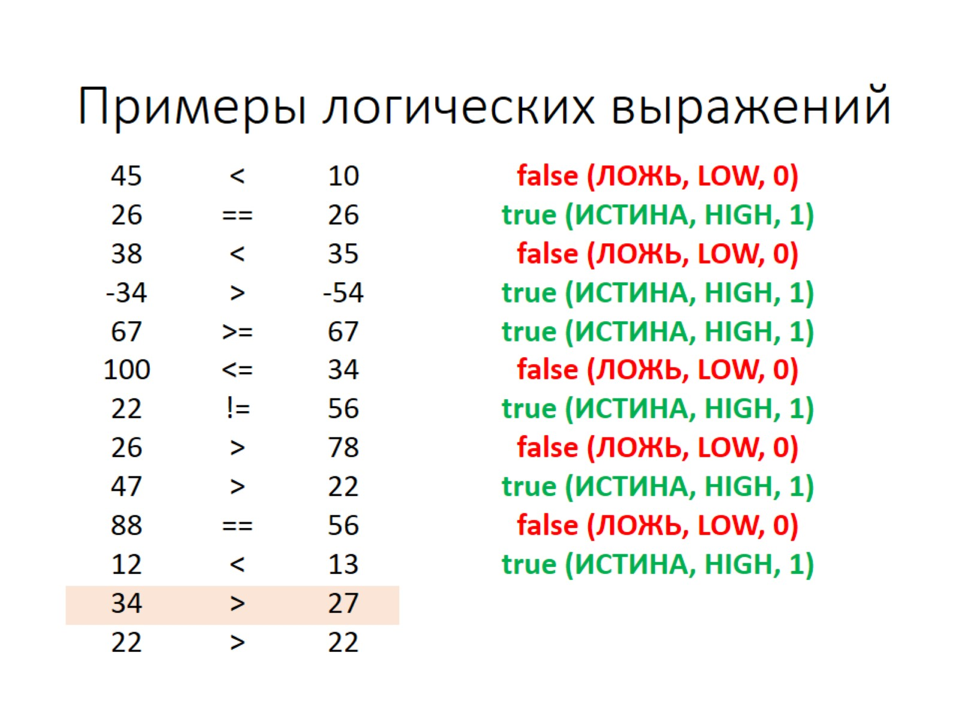
Примеры логических выражений

Slide 48
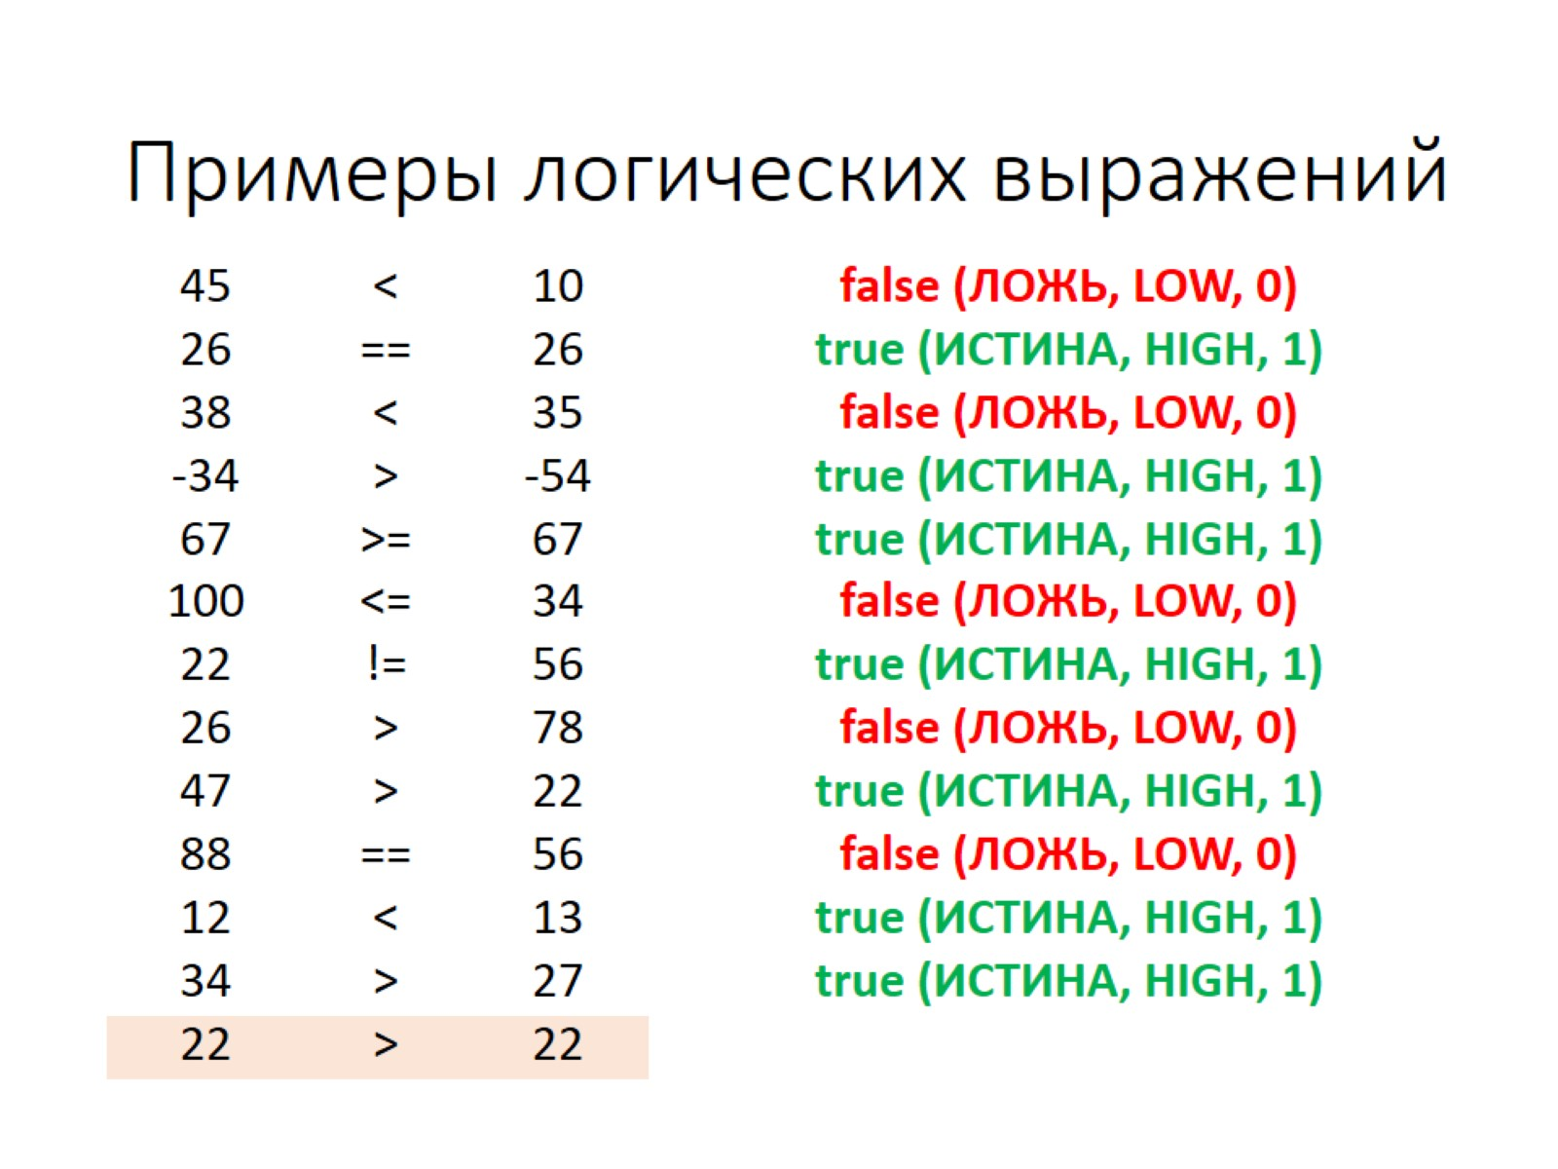
Примеры логических выражений

Slide 49
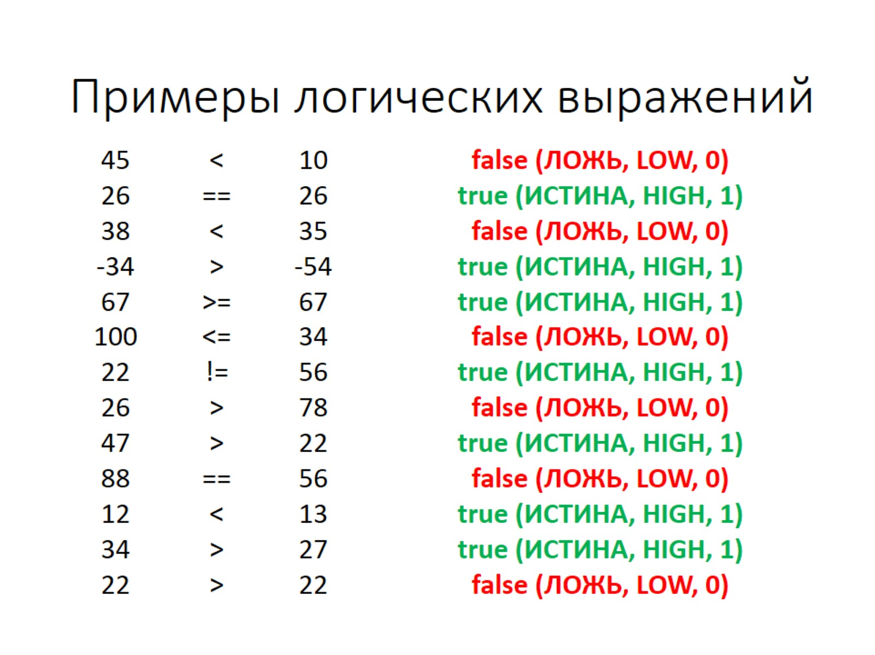
Примеры логических выражений

Slide 50
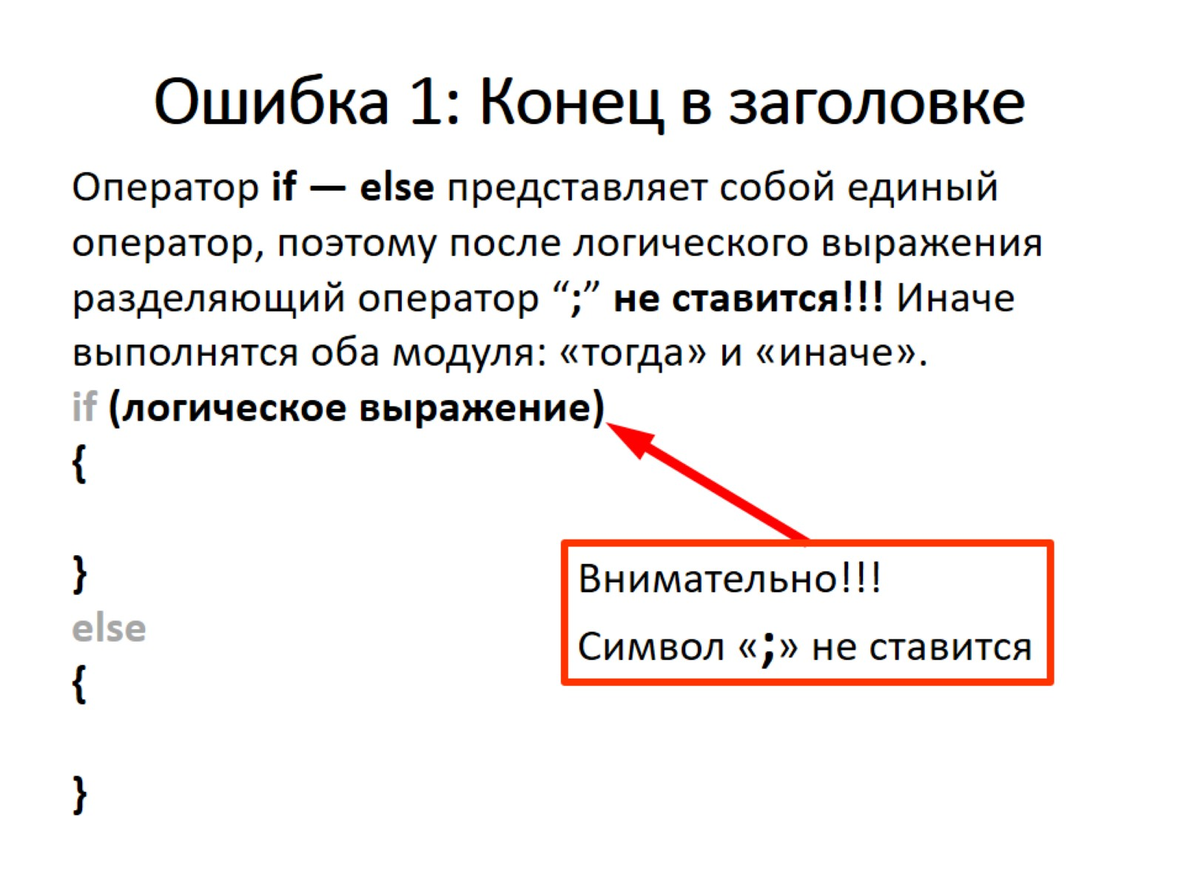
Ошибка 1: Конец в заголовке

Slide 51
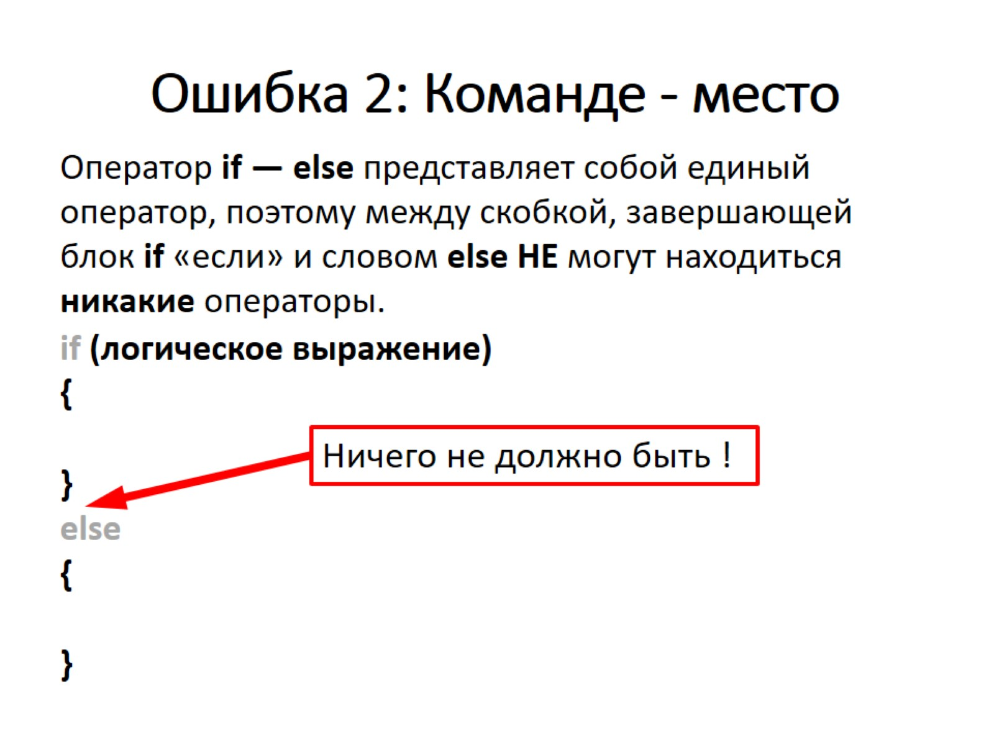
Ошибка 2: Команде - место

Slide 52

Ошибка 3: Не лги

Slide 53

Упрощение 1: Одна команда

Slide 54

Упрощение 1: Одна команда

Slide 55

Упрощение 2: Без «Иначе»

Slide 56

Задание

Slide 57

Пример блок-схемы

Slide 58

Вот так это делается!

Slide 59

Вот так это делается!

Slide 60

Вот так это делается!

Slide 61

Вот так это делается!

Slide 62

Задание

Slide 63

Пример блок-схемы

Slide 64

Несколько условий

Slide 65


Slide 66

Задание

Slide 67

Вот так это делается!

Slide 68

Вот так это делается!

Slide 69

Вот так это делается!

Slide 70

Задание

Slide 71

Логические операции

Slide 72

Сложное условие. Операция И

Slide 73

Сложное условие. Операция ИЛИ

Slide 74

Занятие 8
Практические задачи

Slide 75

2042 год…

Slide 76


Slide 77


Slide 78


Slide 79


Slide 80


Slide 81


Slide 82

Ошибка сложного условия

Slide 83

Дополнительные задания

Slide 84

% Остаток от деления

Slide 85

Дополнительные задания

Slide 86

Високосные года

Slide 87

Алгоритм решения

Slide 88

Задание

Slide 89

Дополнительные задания

Slide 90

Дополнительные задания

Slide 91

Дополнительные задания

Slide 92

Дополнительные задания

Slide 93


